Slide 1
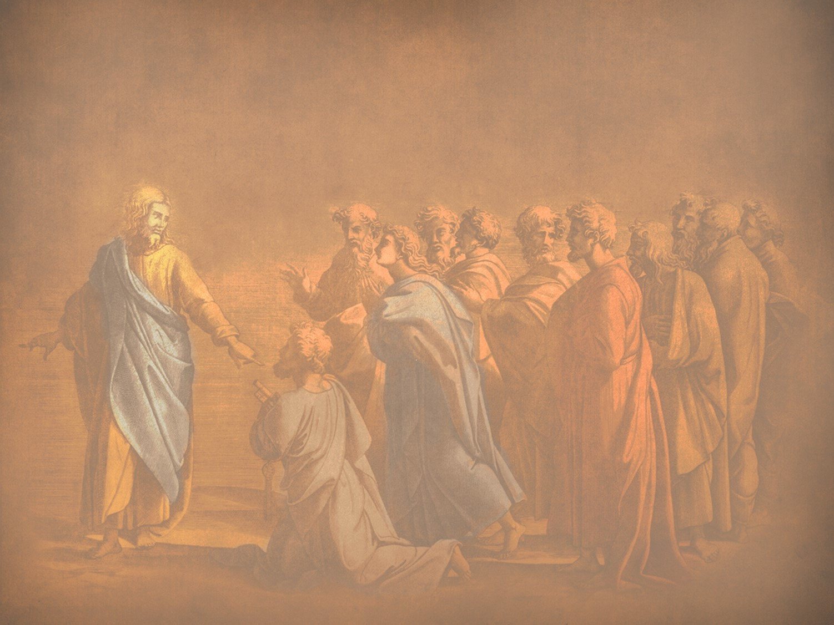
إعداد الإثني عشر من قبل الملك
74-97
ينسحب المسيح من الخدمة العلنية ليعلّم الرسل كيف يستمرون في
خدمته بما أن رفضه سينتهي قريباً بالموت
تلخيص القسم معتمد على ج. دوايت بنتيكوست، تناغم أقوال وأعمال يسوع المسيح (جراند رابيدز: زوندرفان، 1981)
د. ريك جريفيث • مؤسسة الدراسات اللاهوتية الأردنية • BibleStudyDownloads.org

Slide 2
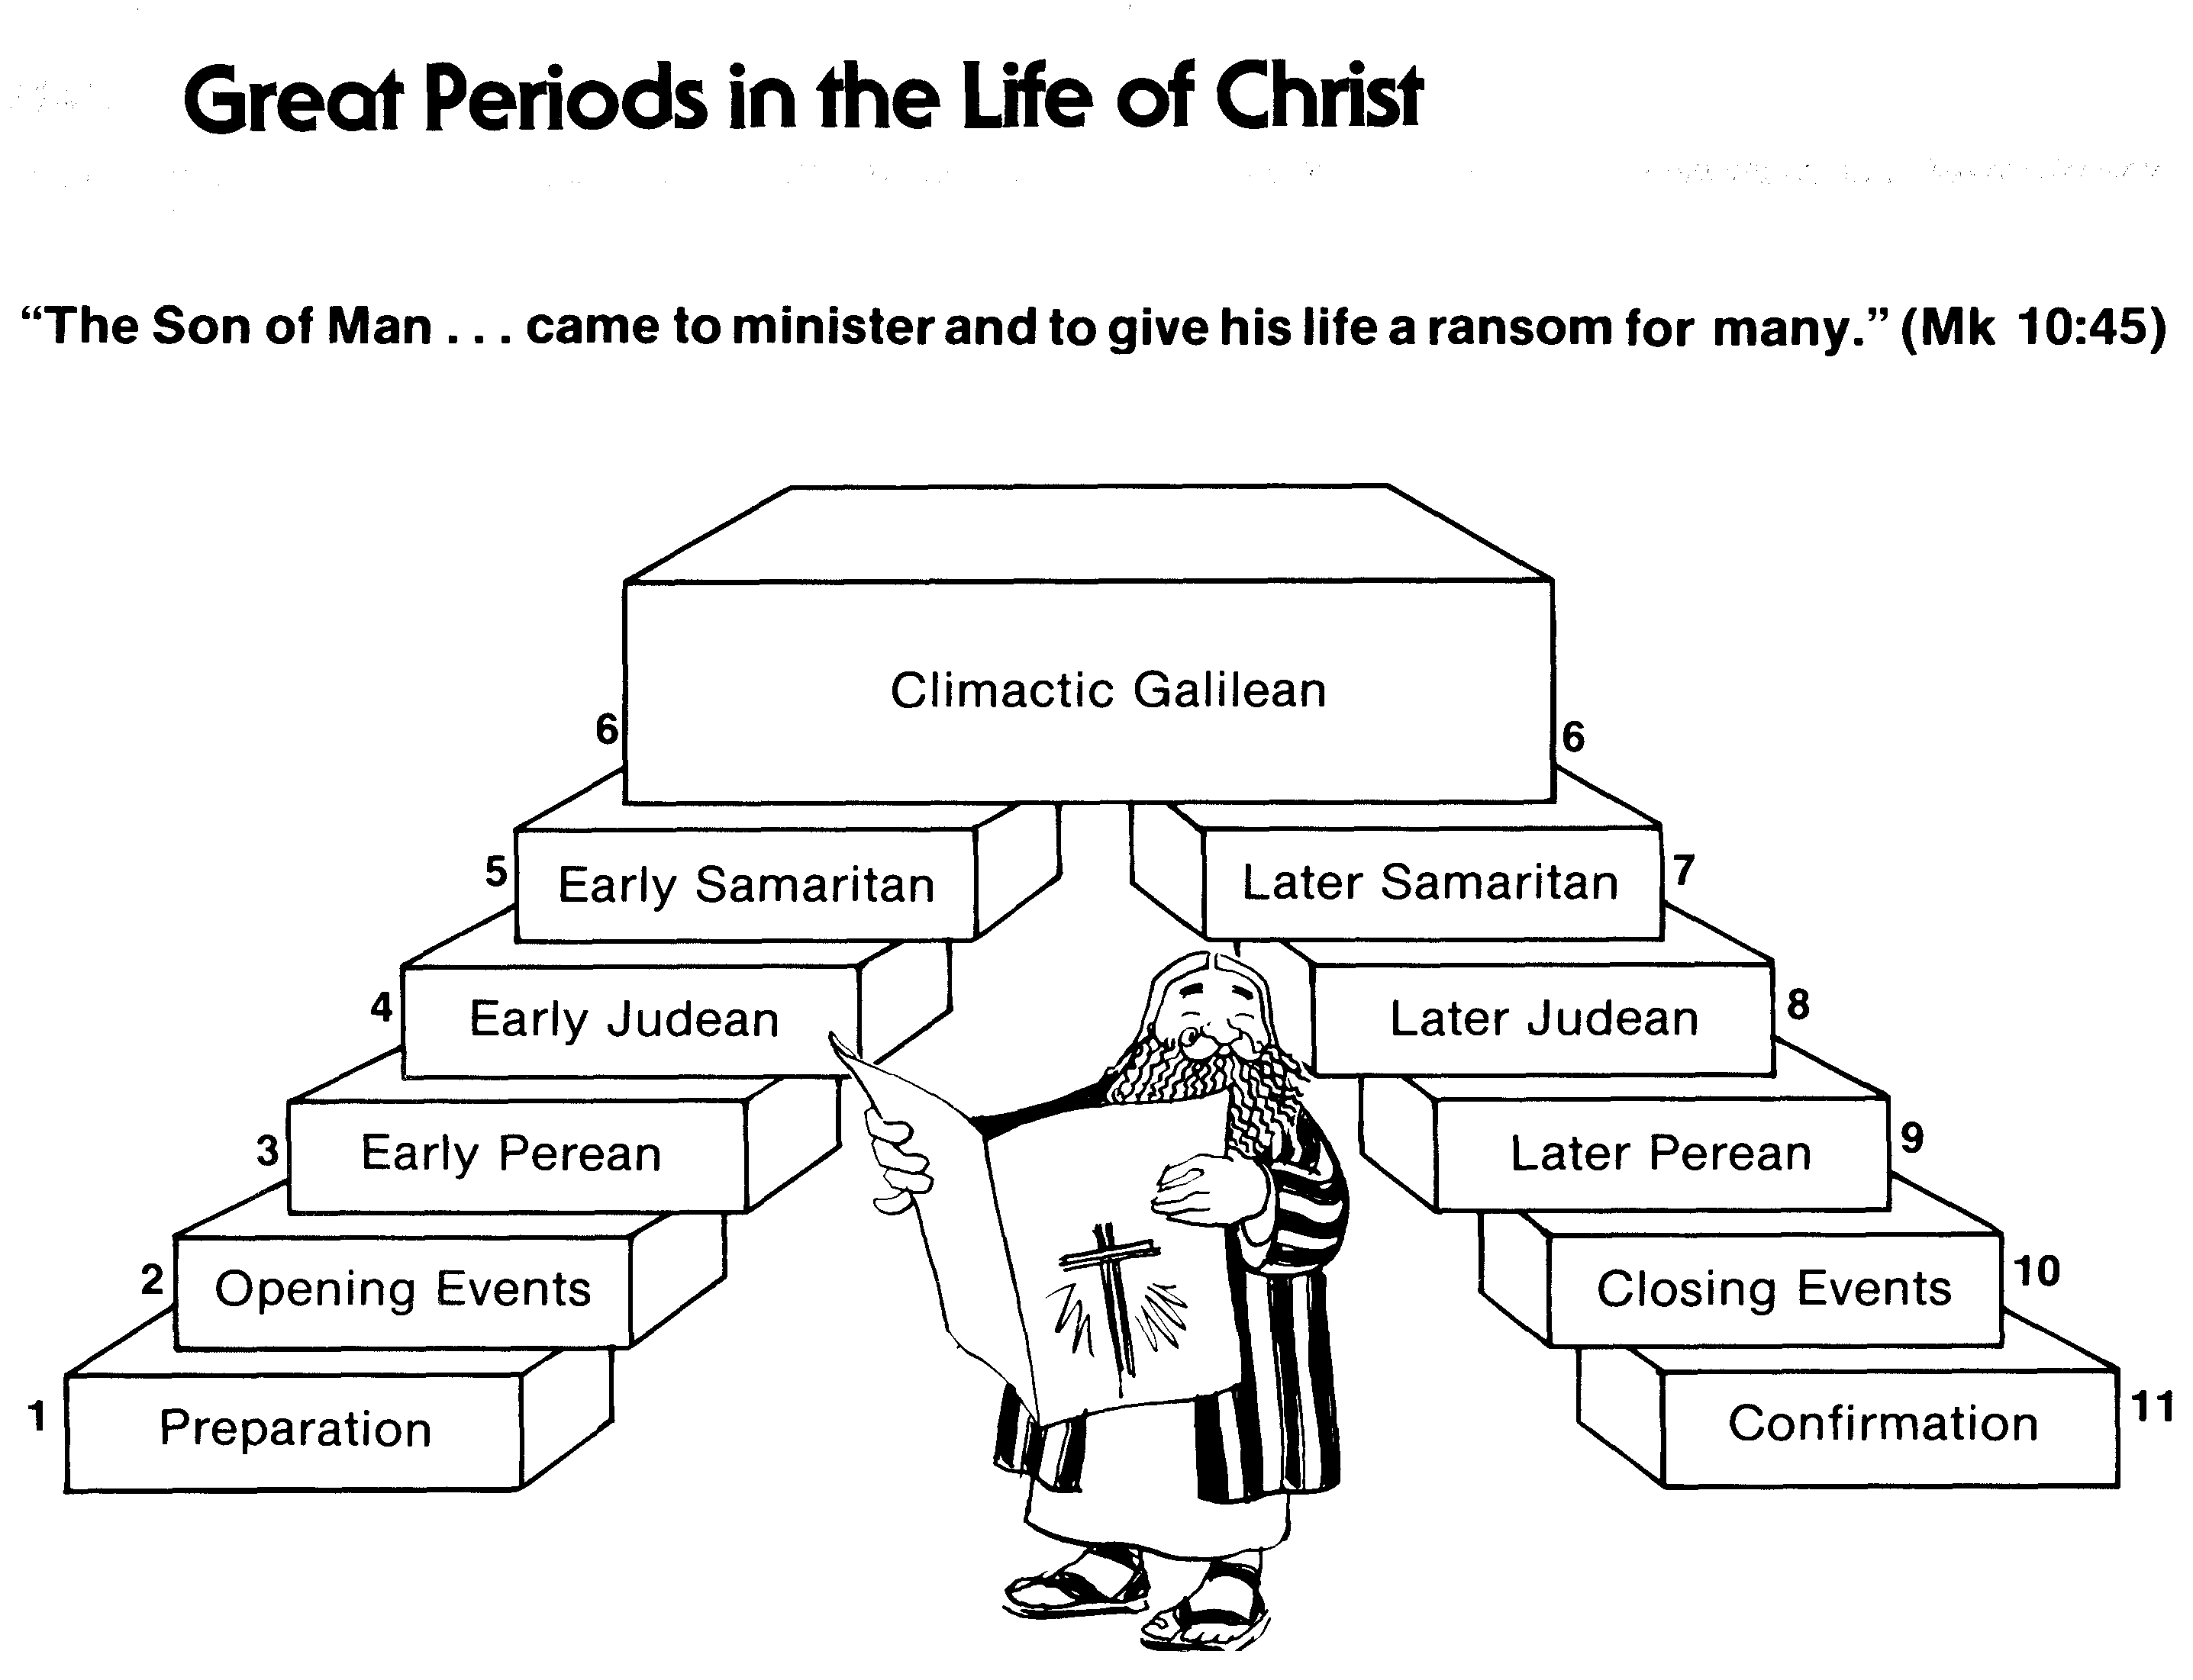
فترات عظيمة في حياة المسيح
55
لأن ابن الإنسان أيضاً لم يأت ليُخدم بل ليخدم وليبذل نفسه فدية عن كثيرين (مرقس 10: 45)
الجليلي في ذروته
السامري المبكر
السامري المتأخر
اليهودي المبكر
اليهودي المتأخر
البيري المبكر
البيري المتأخر
الأحداث الإفتتاحية
الأحداث الختامية
التحضير
التأكيد
محاضرة السير عبر العهد الجديد (استخدمت بإذن)
Notes:
The Walk Thru outline of the life of Christ forms a chiasm or literary arrangement with repeating elements in the opposite order. This structure makes Confirmation parallel to Preparation, Closing Events parallel to Opening Events, etc. until the only event without parallel becomes the focus: Climatic Galilean. Such an arrangement of material was common in ancient antiquity and is seen in both the OT (e.g., Zephaniah) and the NT (1 Thess) where the central teaching appears in the middle of each writing.
_______
LC-00-Syllabus-63
LC-01-Introduction-265
LC-05-Opposition-4

Slide 3
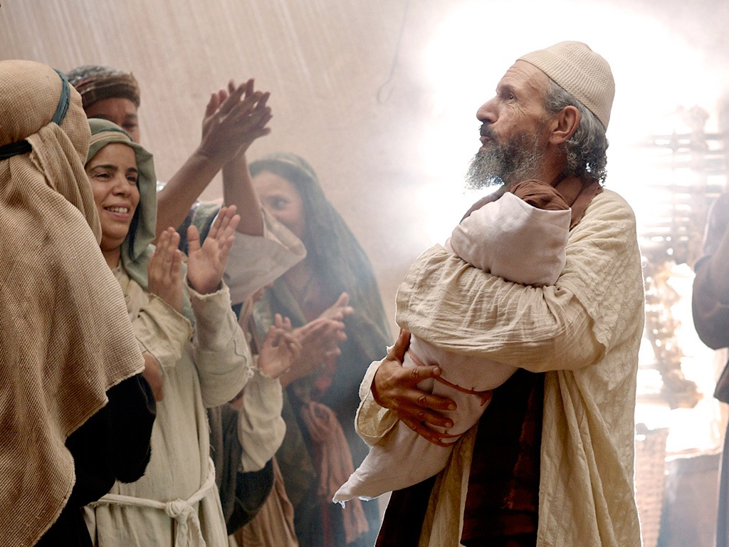

تقديم
الملك
27-1
إثبات
السفير
وصول
في معموديته
من خلال تجربته
في إعلانه
أسلافه
مجيئه
طفولته
Notes:
Jesus did all that we should expect of the Messiah (King) from the start:
1—He arrived in the proper lineage of David, born of a virgin, and knew his deity even at age 12
2—His forerunner John knew his role in preparing Israel for her king
3—He had the best witnesses possible in the Father (baptism), Spirit (temptation), and John (prophesied herald)

Slide 4

أصالة الملك
28-59
قبول شخصه
§§ 36-28
سلطان الملك
§§ 59-37
Notes:
Many people of various places (Judea, Samaria, Galilee) and types (Nicodemus, Samaritan woman, common Jews) initially believed in him.
Jesus also showed in 19 incidents the power expected of the Messiah to interpret the Law to preach and with authority over men, defilement, Sabbath, nature, sickness, and even death.

Slide 5
ملخص كتاب بنتيكوست
تقديم الملك
أصالة الملك
جدل حول الملك
إعداد الإثني عشر من قبل الملك
مقاومة الملك
تحضير التلاميذ من قبل الملك
التقديم الرسمي للملك
التحضير لموت الملك
رفض الملك
قيامة الملك

Slide 6

زيادة الاستقطاب
القيامة
التحضير
لموت
تحضير
التلاميذ
إعداد
أصالة
تقديم
الجدل
مقاومة
التقديم
الرفض
Notes:
The Life of Christ brought increasing polarization. The more Jesus showed about himself, the greater the resistance to him and his message. Also, the more intense the controversy leading to opposition, the higher priority Christ placed on preparing his men for when he would be gone. The climactic rejection when he presented himself as king of Israel at the Triumphal Entry resulted in rejection to the point of crucifixion followed by the victory of resurrection.
Introduction of the King
Authentication of the King
Controversy over the King
Instruction of the Twelve by the King
Opposition to the King
Preparation of the Disciples by the King
Official Presentation of the King
Preparation for the Death of the King
Rejection of the King
Resurrection of the King

Slide 7

جدل حول الملك
رفض
قبول
هيرودس أنتيباس
مدن الجليل
الفريسيين
أمة إسرائيل
الناصرة
امرأة في بيت سمعان
نساء ثريات يدعمن يسوع
إسرائيل بعد فترة ما بين المجيئين
العالم، البحر، المرض، الموت، والعمى
Notes:
OVERVIEW OF THIS SESSION: The Controversy Over the King means that Jesus was debated by those who rejected and accepted Him. Sadly, the nation's leaders who disbelieved had greater authority than women who believed, but Jesus promised many believers after the time between his two comings (Interadvent Age). In the meantime, even the Sea of Galilee, death, blindness, etc., submitted to His power.

Slide 8
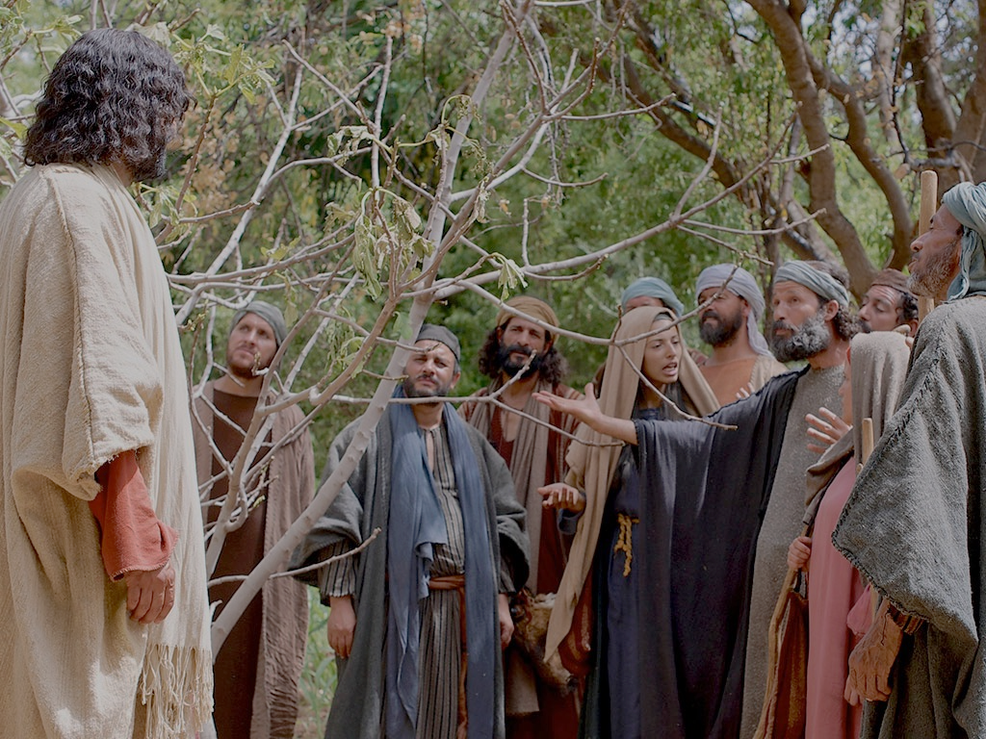
إعداد الإثني عشر من قبل الملك
الشخصية
(من يجب أن تكون)
هوية يسوع
تواضع
البنوة
اكتفاء
خبز
سفر
نشور
التدنيس
اخوان
الكبرياء
وثق
إعداد
أوامر المسيرة
(ماذا تفعل)
مراءة
ديكابوليس
خطة المملكة
الموت
الموت
التلمذه
رفض
ايليا
الامم
الاعتماد
علامات
شفاء
التلمذه
كنيسة
غفران
ملكوت
Notes:
على الرغم من توثيق الملك (02) ، اندلع الجدل (03) ، لذلك رأى يسوع حاجته إلى إعداد رجاله من خلال تعليمهم (04) لأنه سرعان ما ستؤدي المعارضة (05) إلى موته (09). تغطي مرحلتنا الحالية (04) حول تعليم الاثني عشر من قبل الملك 24 مجالا من منهج الملك لرجاله. يظهر الرمز قبل كل منها فئته وتسلسله وحرفه في المخطط التفصيلي. على سبيل المثال ، "J1A" تعني هوية يسوع ، والحدث الأول ، والحرف A في المخطط التفصيلي في الشريحة 8 حيث يوجد شرح أكمل لهذه النقطة.
J1A-Sufficiency (لإطعام 5000 كموسى جديد على الرغم من أعمى روحيا) - الشريحة 9
K2B-الرفض (ملكية على الجليل فقط كما لا يؤمن القادة) - الشريحة 57
M3C-Trust (يسوع فوق العقبات بالمشي على الماء) - الشريحة 59
K4D-Healing (يمثل الجسدي الروحي الأكثر أهمية) - الشريحة 70
J5E-Bread (يسوع هو خبز حقيقي للحياة الأبدية) - الشريحة 71
C6F-Defilment (داخلي وليس خارجي) - الشريحة 86
K7G-Nentiles (تم حفظه في صور وصيدا قبل أن يتوب إسرائيل) - الشريحة 87
M8H-Decapolis (لإطعام 4000 من الأمم) - الشريحة 101
علامات K9I (ليست ضرورية للإيمان ، لذلك يرفض يسوع إعطاء علامة) - الشريحة 104
C10J-النفاق (تحذير من النفاق الفريسي للإمكانات في الذات) - الشريحة 106
K11K-Church (تأسست على ألوهية المسيح الموضحة في اعتراف بطرس) - الشريحة 107
K12L-الموت (كذبيحة عن الخطيئة تليها القيامة) - الشريحة 112
M13M-التلمذة (لا تخضع للفريسيين بل يسوع كقاضي/حاكم لإسرائيل) – الشريحة 114
K14N-Kingdom (المجد المتغير يتنبأ بعهد يسوع الذي يستحق الطاعة) - الشريحة 115
K15O-Elijah (يجب أن يسبق الملكوت كما سبقت تضحية يوحنا المجد) - الشريحة 126
M16P-الاعتماد (على يسوع لطرد الأرواح الشريرة المطلوب لإنقاذ إسرائيل) - الشريحة 137
J17Q-القيامة (بعد الموت في نفس المسيح ، وليس مسيحين) - الشريحة 138
C18R-البنوة (تؤكد على القيمة العالية للتلاميذ ليسوع) - الشريحة 139
C19S-التواضع (يظهر العظمة الحقيقية في المملكة) - الشريحة 140
C20T-Pride (لا ينبغي إظهاره تجاه الآخرين الذين لا يستطيعون طرد الأرواح الشريرة) - الشريحة 141
M21U-الغفران (دون قيد أو شرط وتماما كما يفعل الله) - الشريحة 142
M22V-التلمذة (تكلف كل شيء ، على عكس ثلاثة رجال اختلقوا الأعذار) - الشريحة 159
J23W-Brothers (غالبا ما يقدمون مشورة ملوثة ، لكن يسوع يحافظ على توقيت الله) - الشريحة 160
J24X-Journey (إلى أورشليم مرفوضة في السامرة ولكن تم توبيخ أبناء الرعد) - الشريحة 164
تندرج هذه اللحظات التعليمية ال 24 في أربعة مجالات تعليمية واسعة:
• الشخصية (من يكون) - 5 حوادث تركز على مشاكل القلب للتلاميذ
• هوية يسوع - 5 أحداث تثقل عن طبيعة المسيح
• خطة الملكوت - جاءت 8 فرص عندما أظهر يسوع جوانب من خطة الله
• أوامر المسيرة (ماذا تفعل) - 6 لحظات قابلة للتعليم سلطت الضوء على الإجراءات التي يجب على التلاميذ تحديد أولوياتها

Slide 9
أ. إطعام الخمسة آلاف
74
متى 14: 13-21؛ مرقس 6: 30-44؛ لوقا 9: 10-17؛ يوحنا 6: 1-13
المسيح يطعم 5,000 كموسى الجديد في تثنية 18: 15، ويعلم المؤمنين الاكتفاء به وحده، ويُظهر لغير المؤمنين عماهم الروحي.

Slide 10
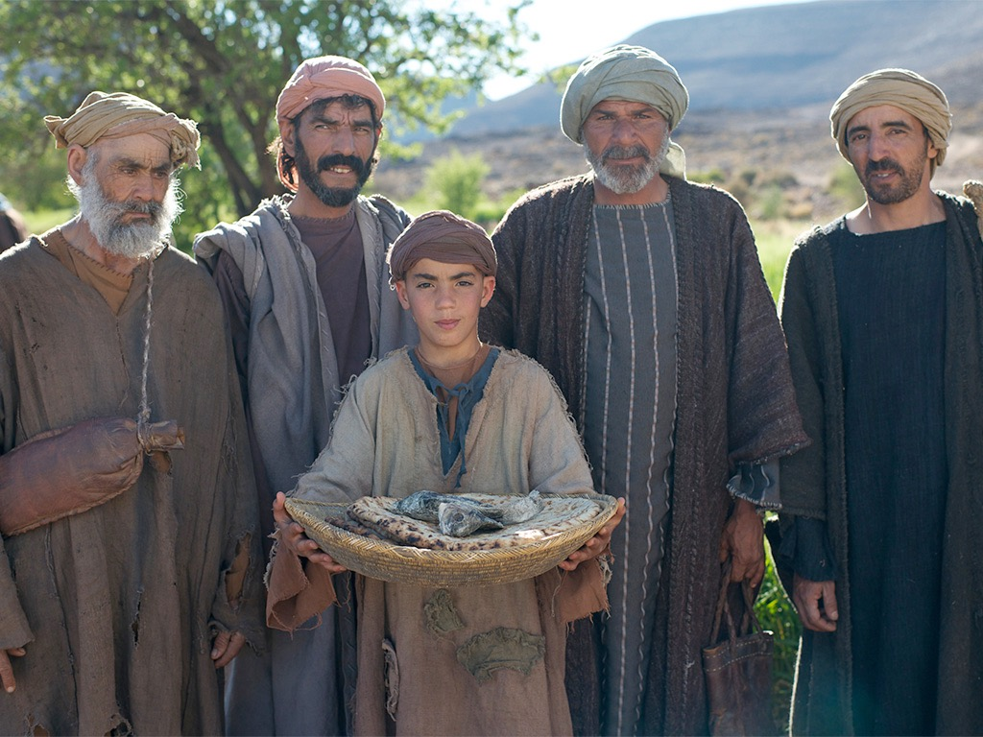

يسوع يطعم 5,000
صور كتابية مجانية
متى 14: 13-22
مرقس 6: 31-46
لوقا 9: 10-17
يوحنا 6: 1-13

Slide 11
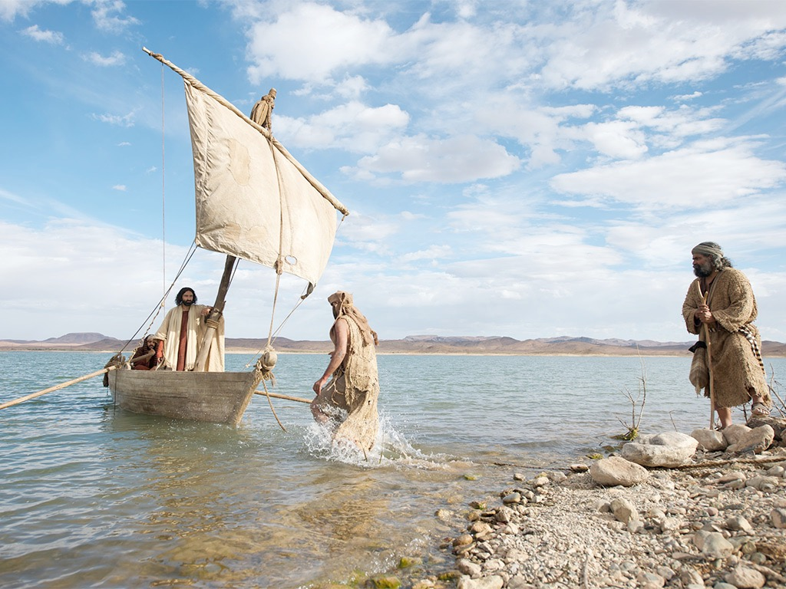

Slide 12
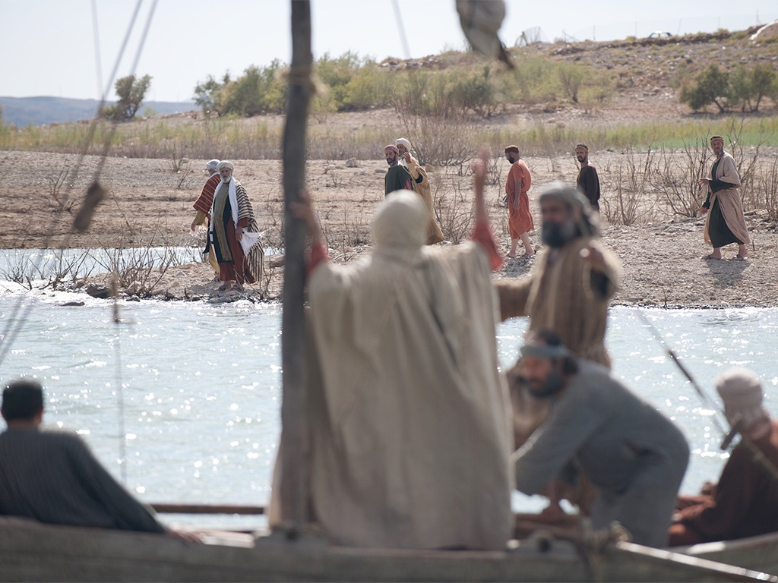

Slide 13
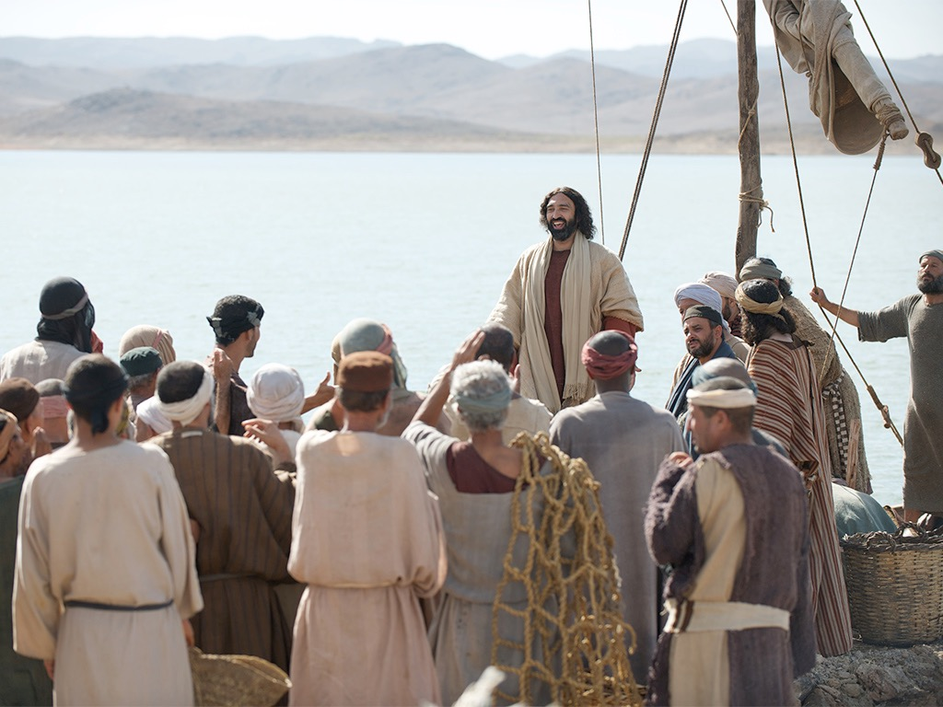

Slide 14
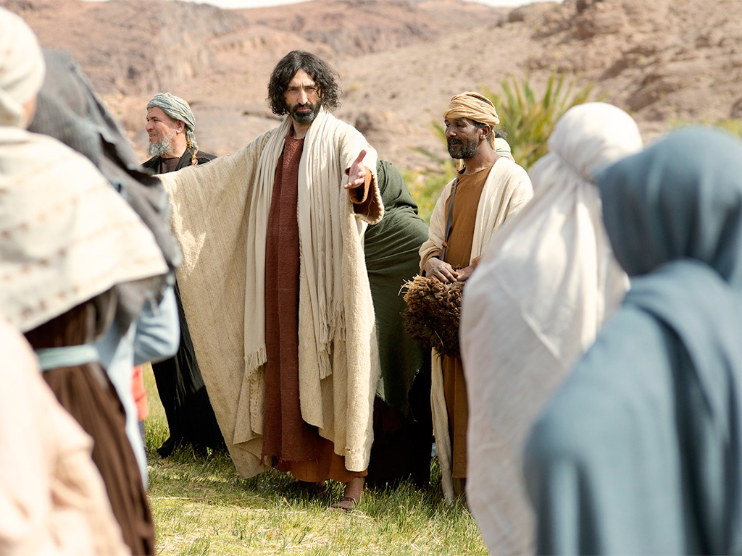

Slide 15
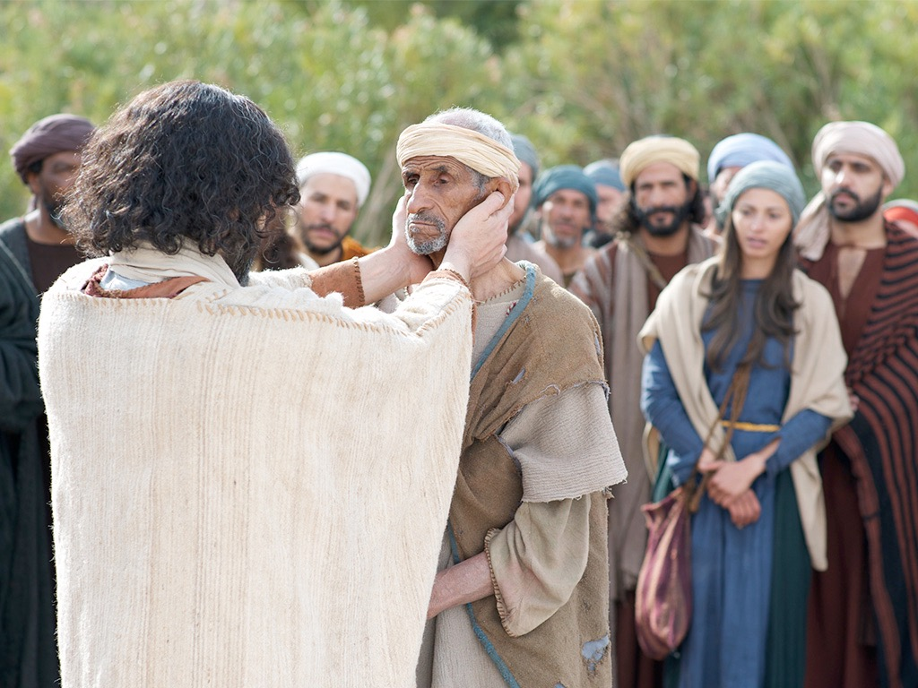

Slide 16
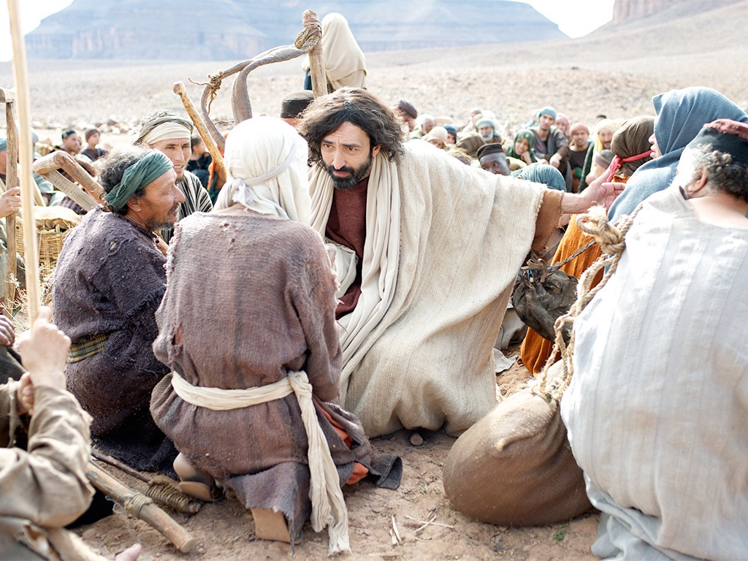

Slide 17
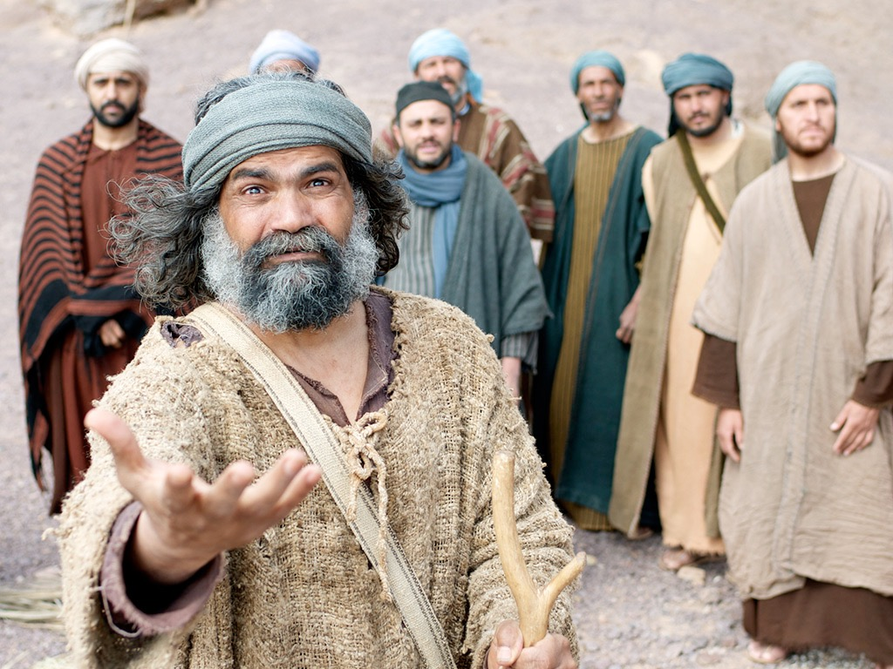

Slide 18
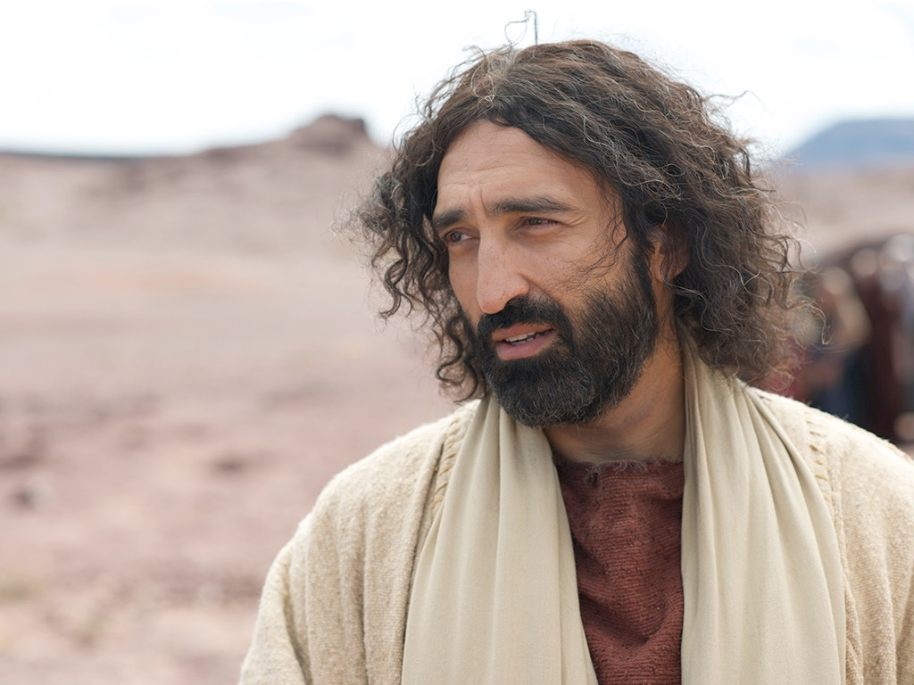

Slide 19
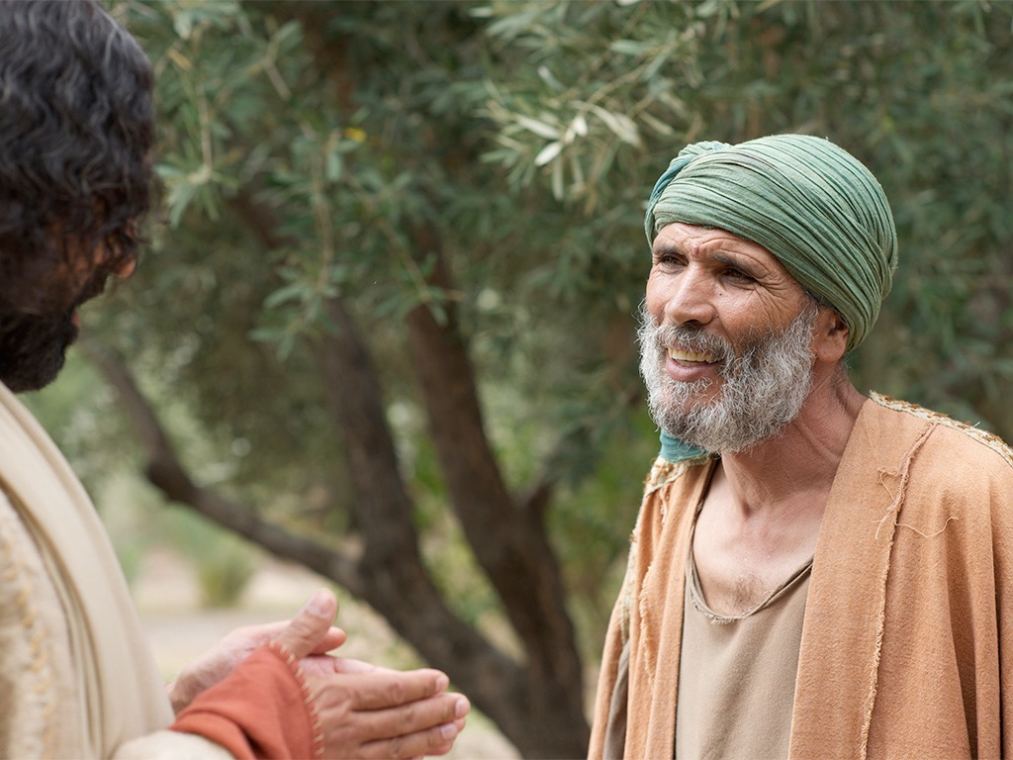

Slide 20
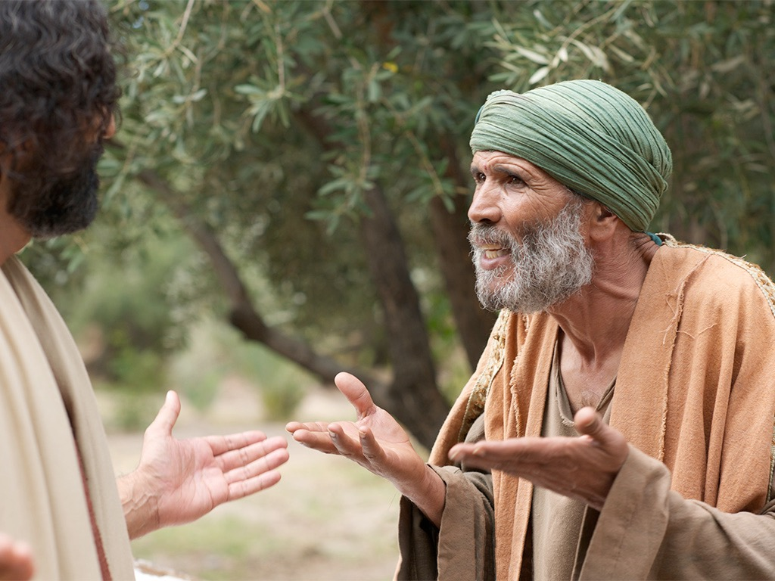

Slide 22
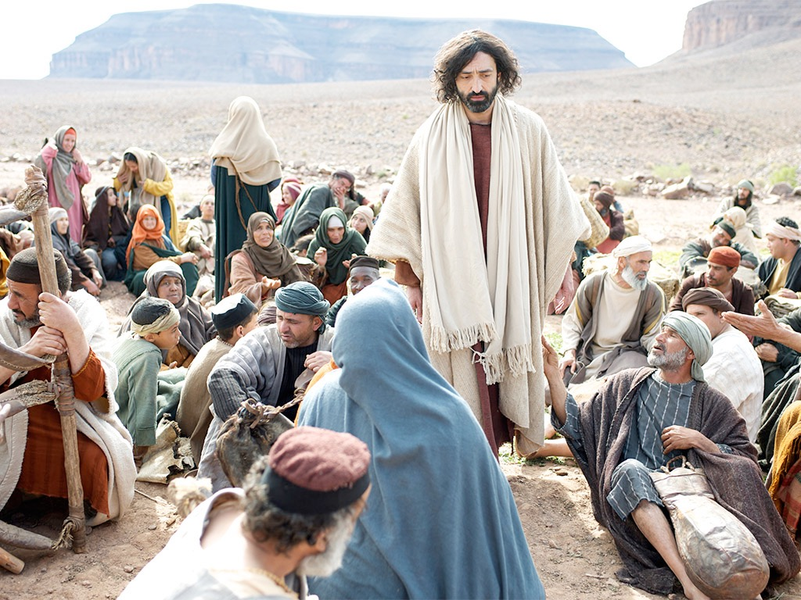

Slide 23
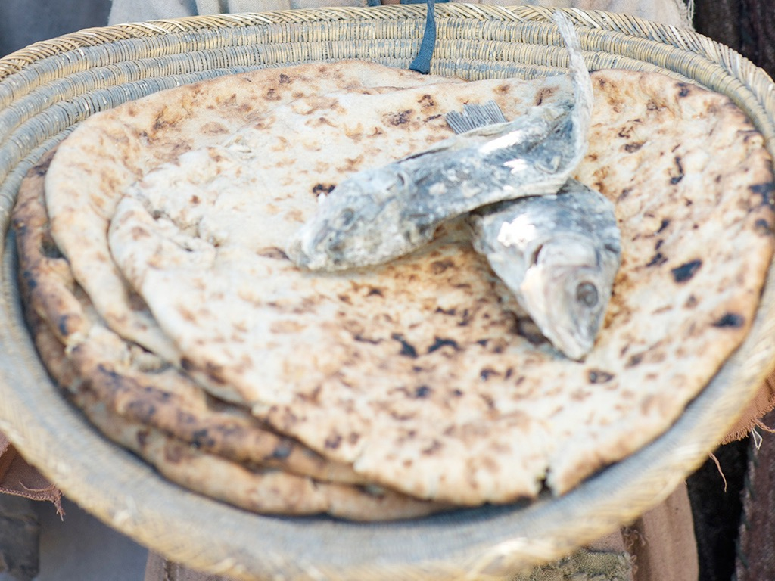

Slide 24
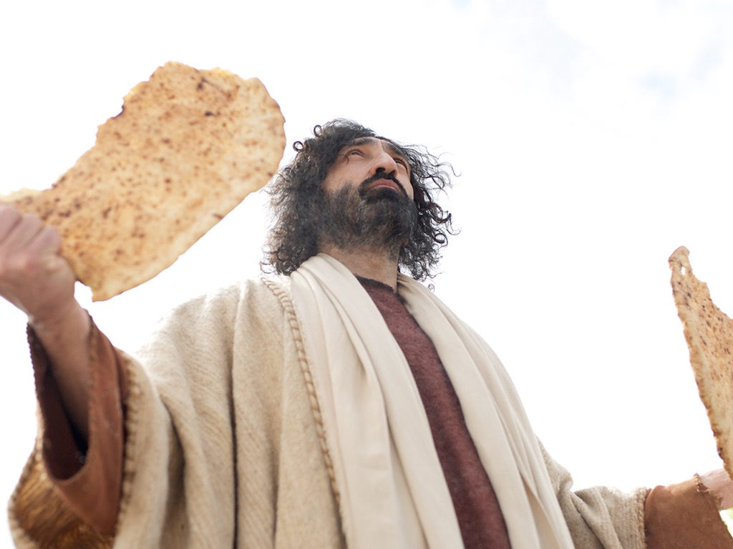

Slide 25
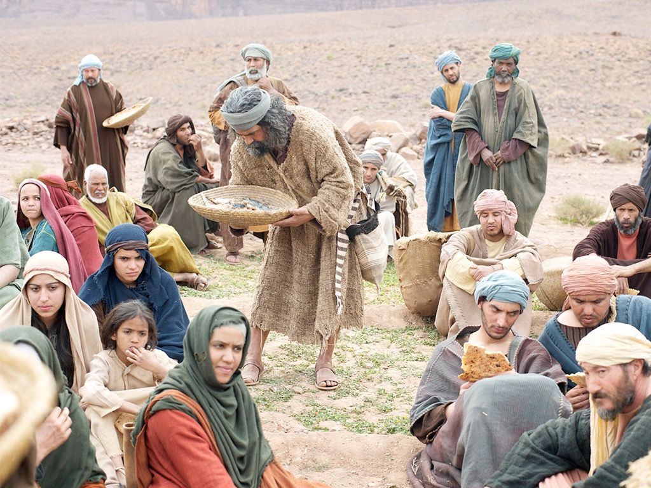

Slide 26
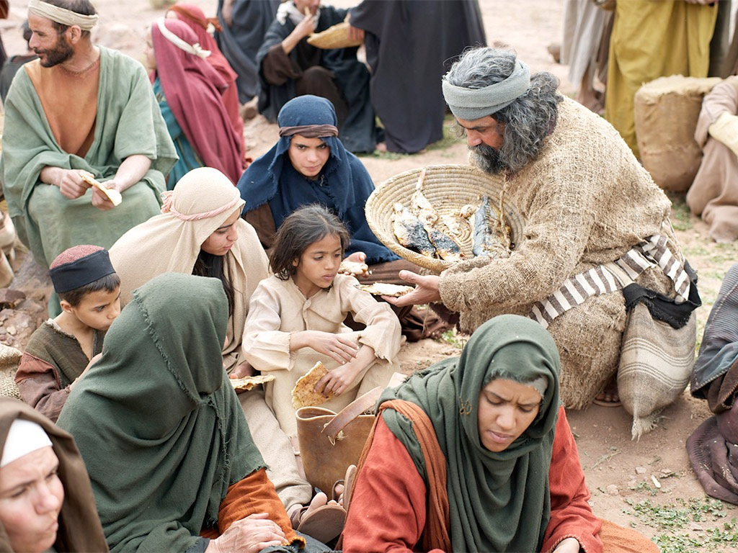

Slide 27
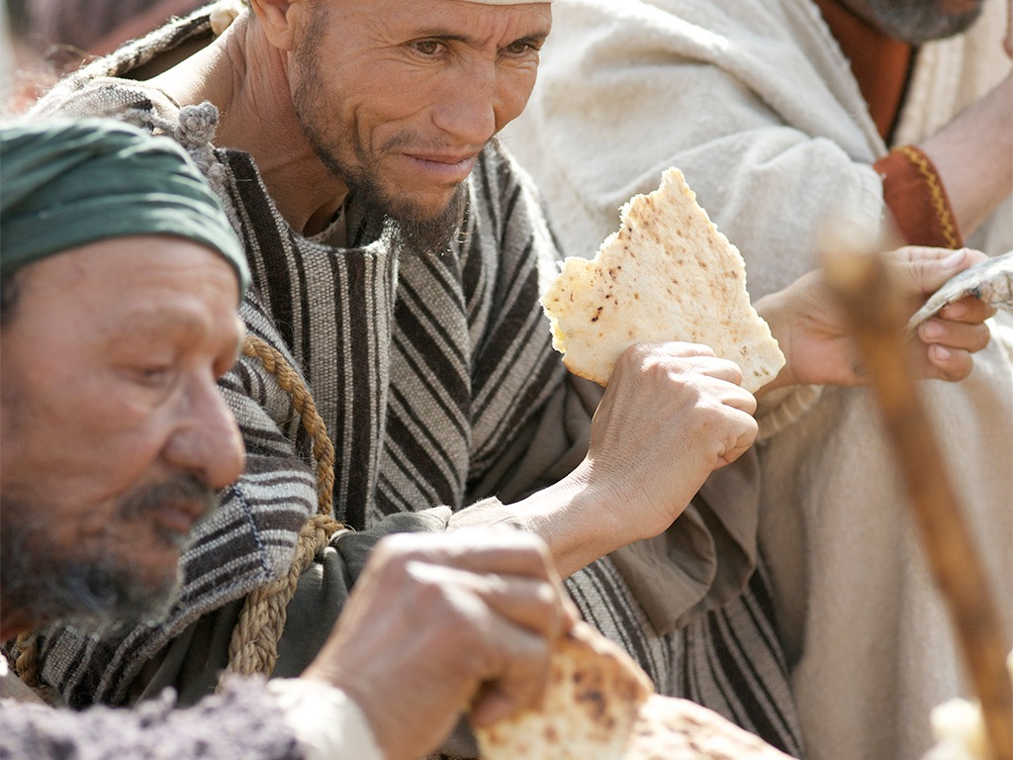

Slide 28
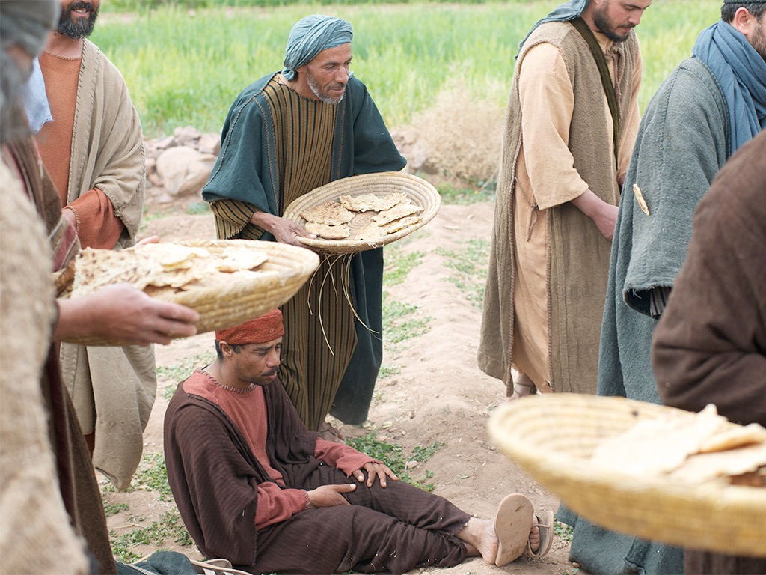

Slide 29
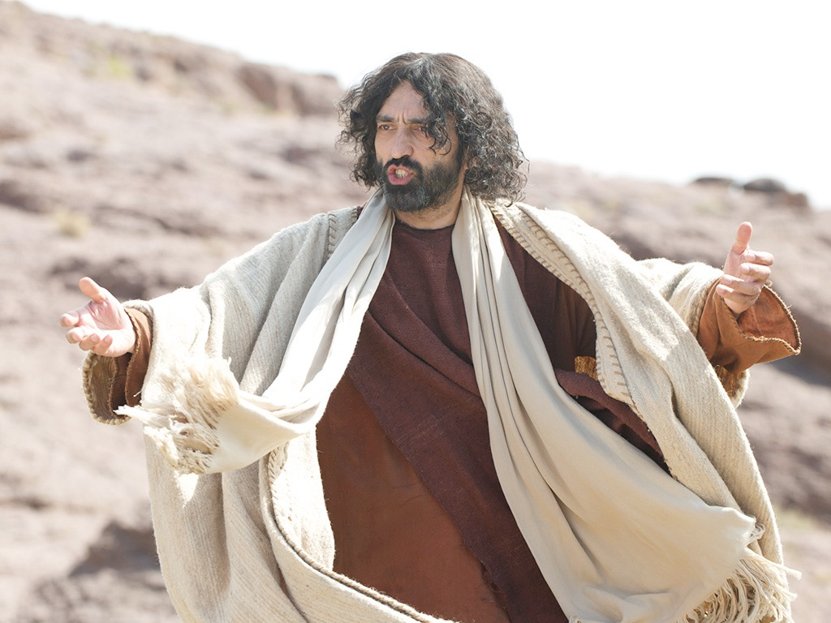

Slide 30
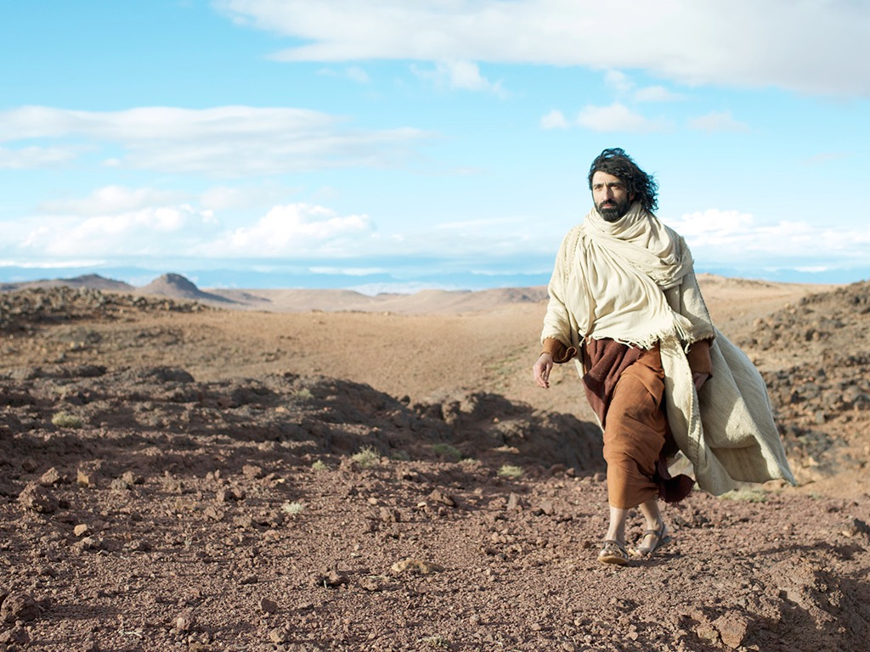

Slide 31
الكلمة في صور
صور كتابية مجانية

Slide 32
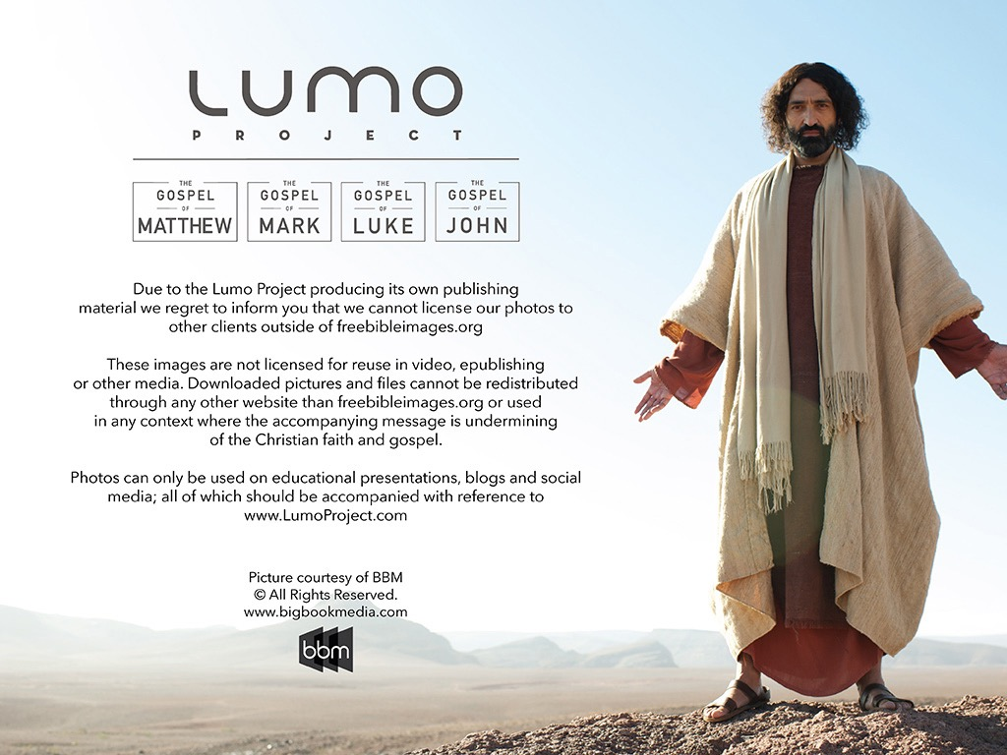
استخدمت بإذن رسمي
إنجيل
متى
إنجيل
مرقس
إنجيل
لوقا
إنجيل
يوحنا
نظرًا لإنتاج Lumo لمواد النشر الخاصة به ، نأسف لإبلاغك بأنه لا يمكننا ترخيص صورنا لعملاء آخرين خارج
freebibleimages.org
هذه الصور غير مرخصة لإعادة استخدامها في الفيديو أو النشر أو الوسائط الأخرى. لا يمكن إعادة توزيع الصور والملفات التي تم تنزيلها من خلال أي موقع ويب آخر غير freebibleimages.org أو استخدامها في أي سياق تؤدي فيه الرسالة المصاحبة إلى تقويض الإيمان المسيحي والإنجيل.
لا يمكن استخدام الصور إلا في العروض التقديمية التعليمية والمدونات ووسائل التواصل الاجتماعي ، وكلها يجب أن تكون مصحوبة بالإشارة إلى
www.LumoProject.com.
Picture courtesy of BBM
© All Rights Reserved.
www.bigbookmedia.com

Slide 33

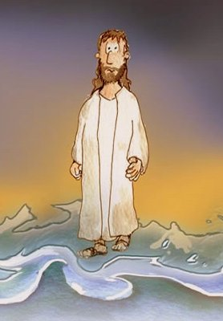
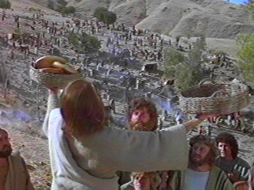
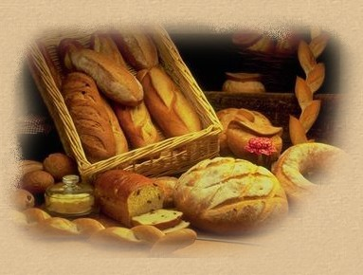
هل يستطيع يسوع إثبات ذلك؟
يوحنا 6

Slide 34
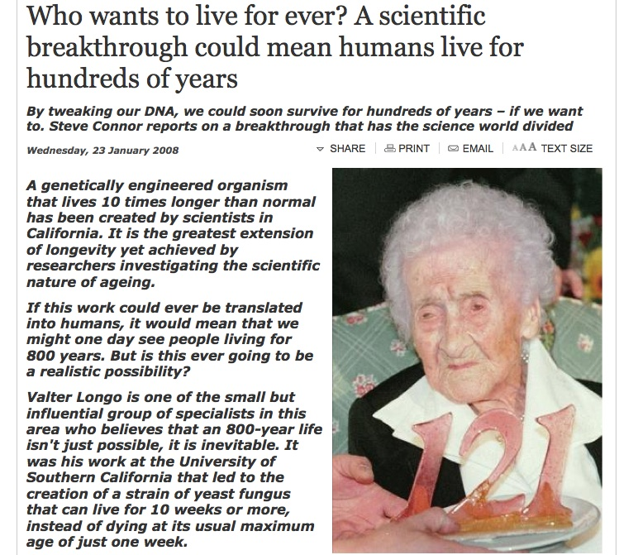
اختراق الحمض النووي
ولدت في 1875، ماتت جين كالمنت في 1997 عن عمر 122 عاماً و164 يوم

Slide 35
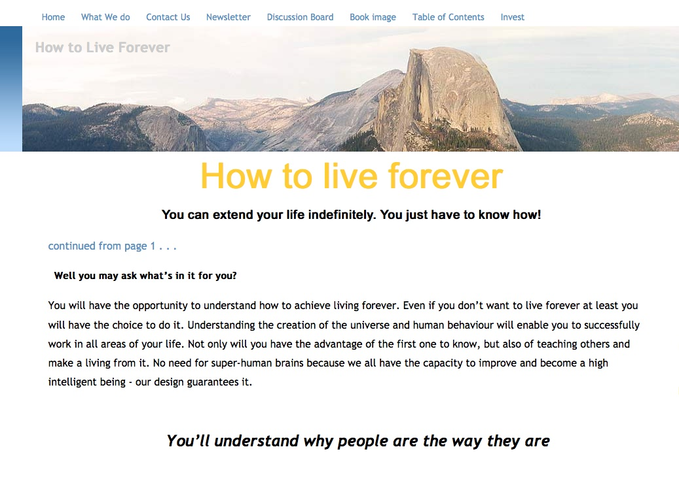
Howtoliveforever.net
يمكنك الحصول على "مظهر شبابي، ومظهر محسّن وجاذبية، وصحة وحيوية في السبعينيات، والثمانينيات، والتسعينيات، والمئات، والألف. . . طالما أنك تريد."

Slide 36

ادعاء مذهل
اَلْحَقَّ الْحَقَّ أَقُولُ لَكُمْ: إِنَّ مَنْ يَسْمَعُ كَلاَمِي وَيُؤْمِنُ بِالَّذِي أَرْسَلَنِي فَلَهُ حَيَاةٌ أَبَدِيَّةٌ، وَلاَ يَأْتِي إِلَى دَيْنُونَةٍ، بَلْ قَدِ انْتَقَلَ مِنَ الْمَوْتِ إِلَى الْحَيَاةِ.
يوحنا 5: 24
Notes:
Verse 26
Why did the crowd search for Jesus?
The crowd wants follow a prophet who will provide free food and political deliverance.

Slide 37
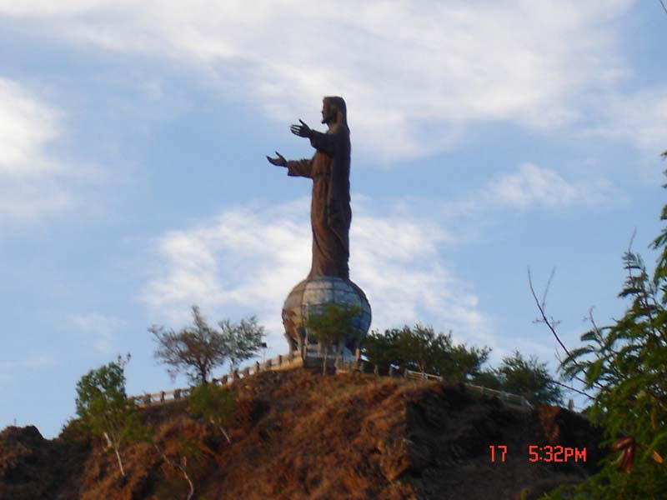

Subject
كيف نعرف إن كان بإمكان يسوع منح الحياة الأبدية
يوحنا 6

Slide 38

3 تحركات
إظهار سلطته (1-21)
خبز الحياة (22-59)
هجر التلاميذ ليسوع (60-71)

Slide 39

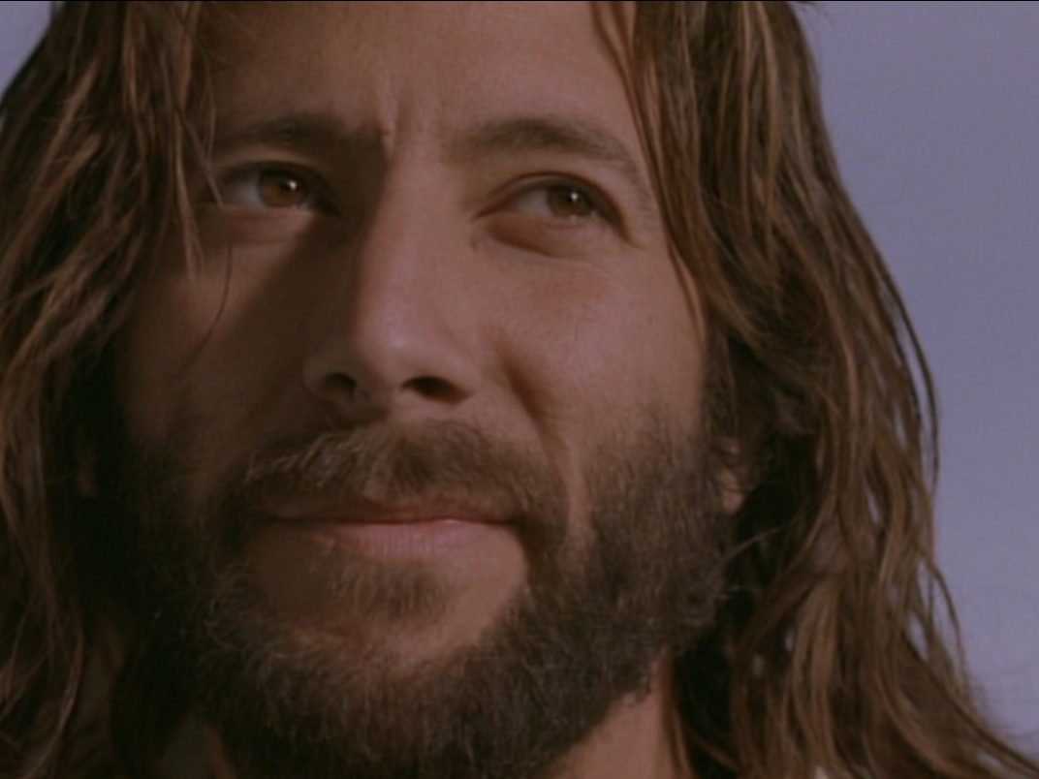
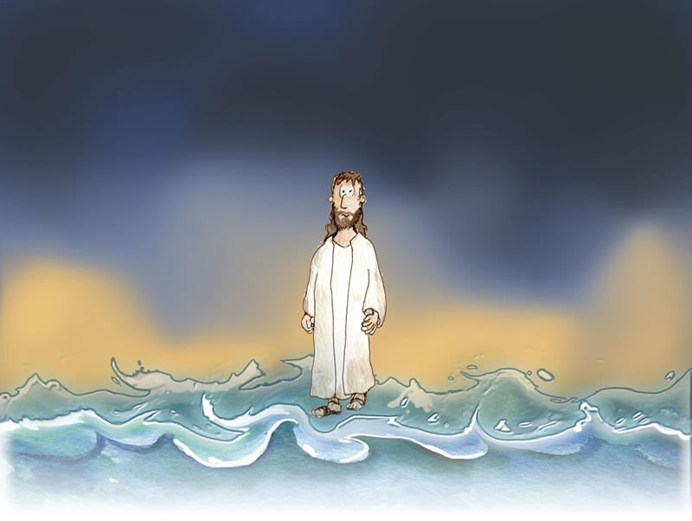

أظهر يسوع سلطته فوق موسى والخليقة
(6: 1-21)
16-21
1-15

Slide 40
Feeding the 5000
إطعام 5000
1-15

Slide 41
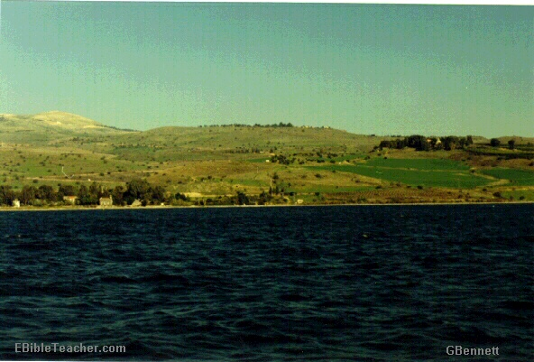
الإطار
قرب بحر الجليل
Notes:
Jesus went up to the mountain & Sat down to teach the disciples

Slide 42
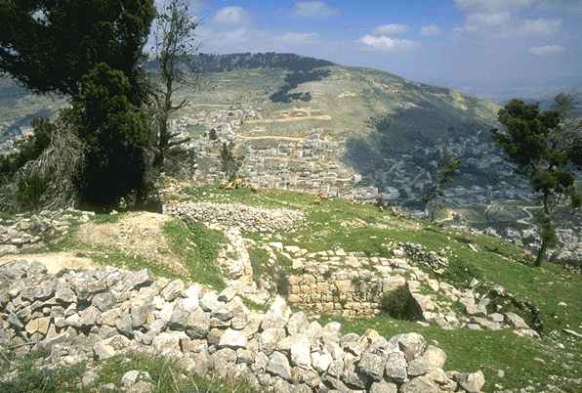
Verse 5-7
Notes:
Verse 5-7
Do you have faith in God?

Slide 43
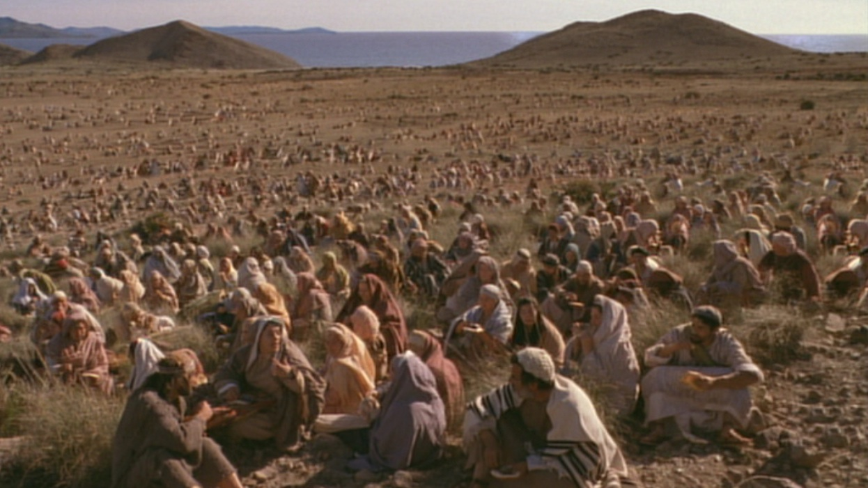
جمع كبير في مكان بعيد
Notes:
Verse 5-7
Do you have faith in God?

Slide 44
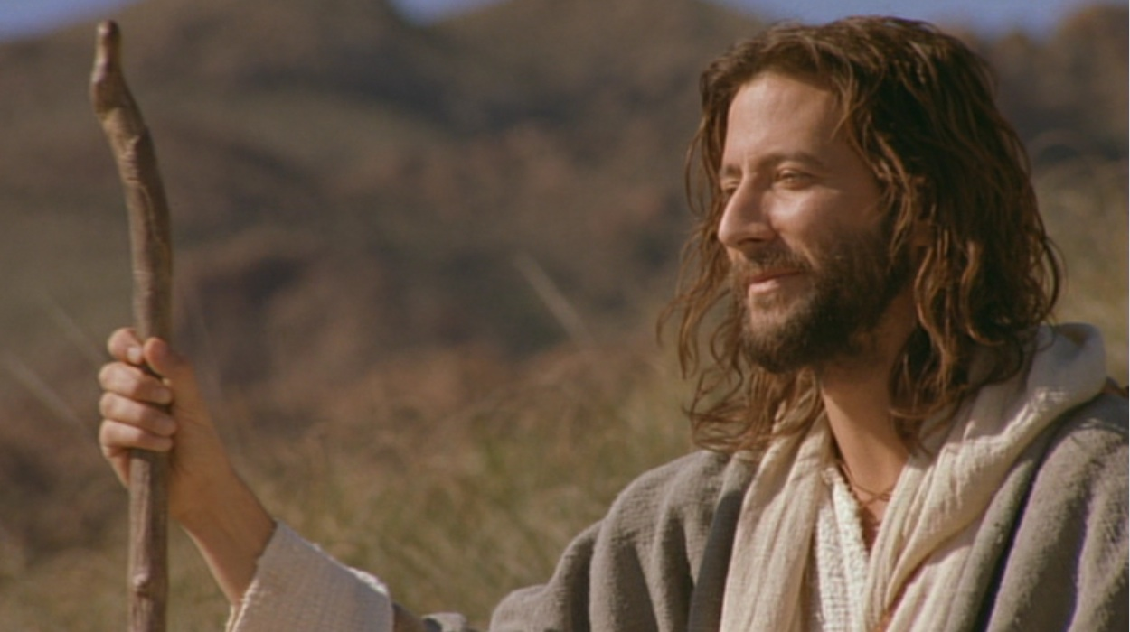
Verse 5-7
من أين
نبتاع خبزاً
ليأكل هؤلاء؟
Notes:
Verse 5-7
Do you have faith in God?

Slide 45
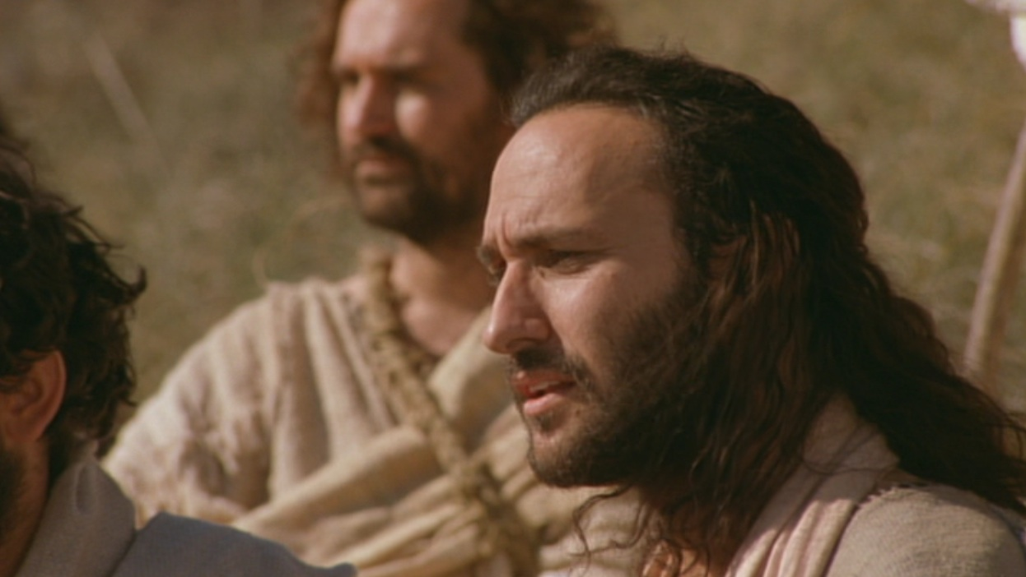
Verse 5-7
لا يكفيهم خبز بمئتي دينار
ليأخذ كل واحد منهم
شيئاً يسيراً
Notes:
Verse 5-7
Do you have faith in God?

Slide 46
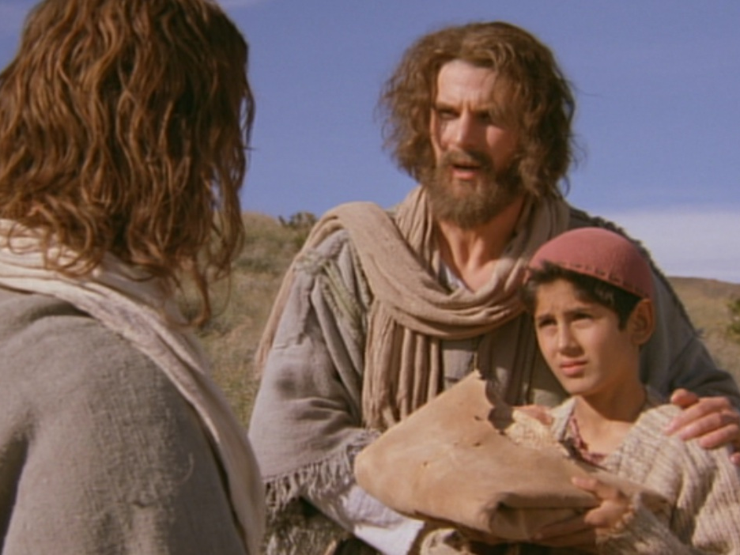
أندراوس كان مساعداً
هنا غلام معه
خمسة أرغفة شعير وسمكتان
و لكن ما هذا لمثل هؤلاء؟

Slide 47
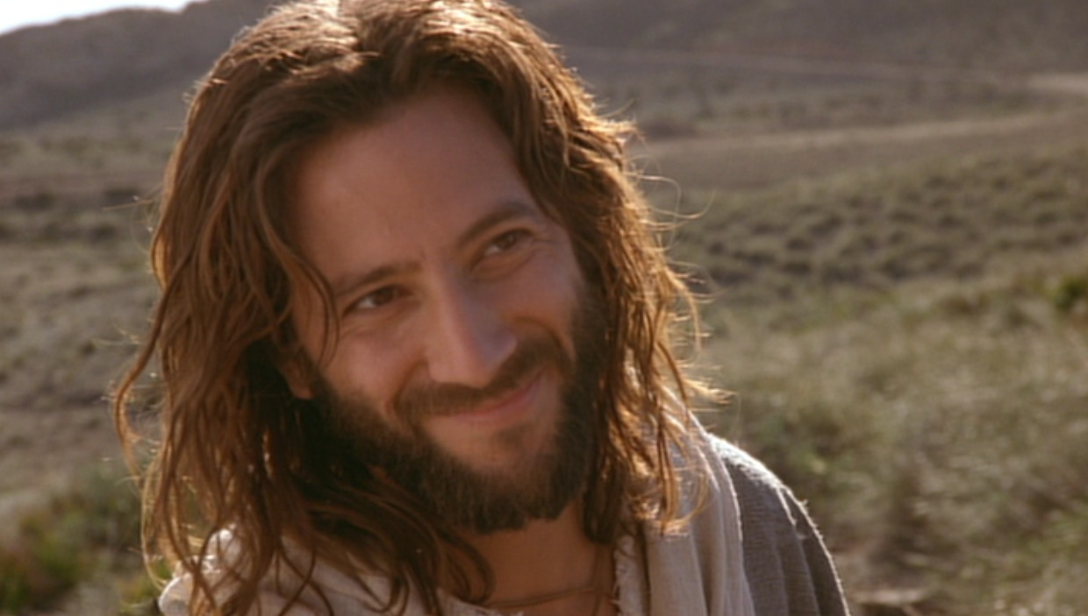
Verse 5-7
اجعلوا الناس يتكئون
Notes:
Verse 5-7
Do you have faith in God?

Slide 48
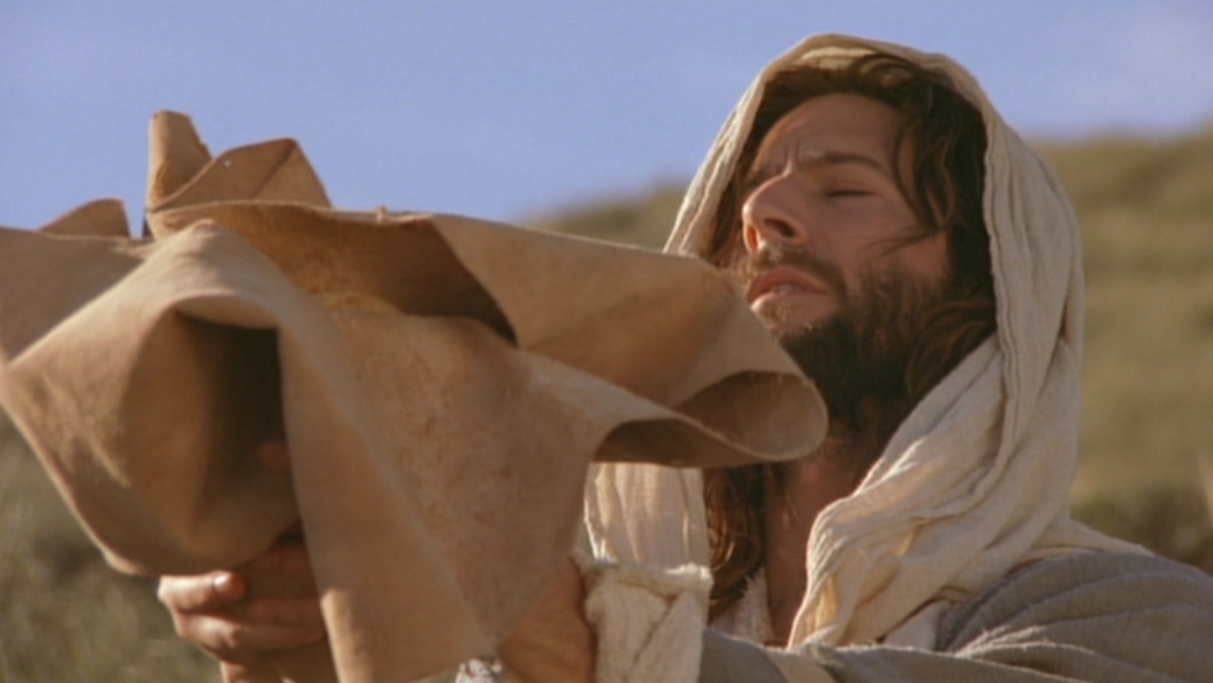
Verse 9-11
أخذ يسوع الأرغفة وشكر
Notes:
Do you believe that God can use what you have and multiply it?

Slide 49
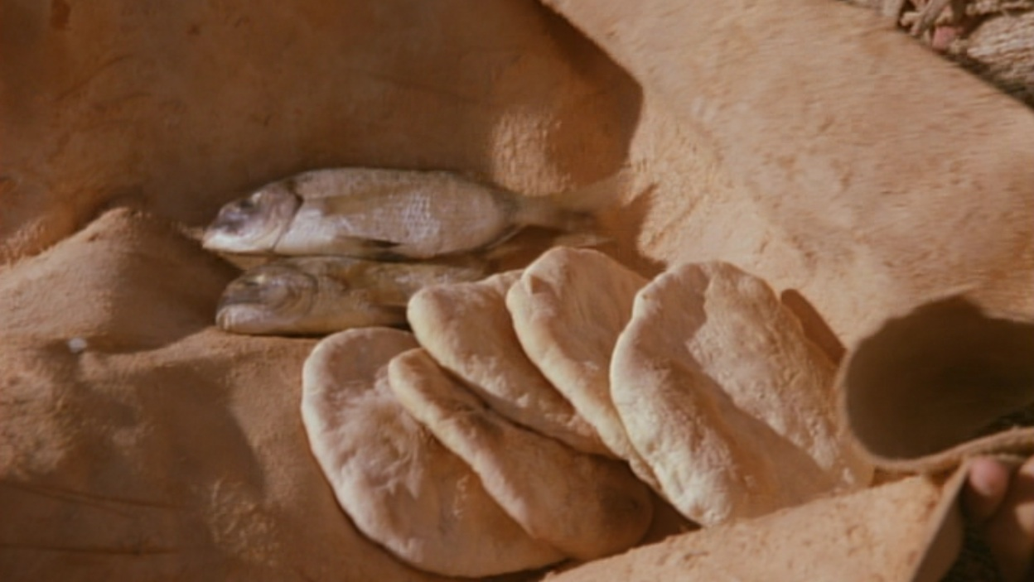
Verse 9-11
أخذ يسوع الأرغفة وشكر وأعطوا المتكئين بقدر ما شاؤوا
Notes:
Do you believe that God can use what you have and multiply it?

Slide 50
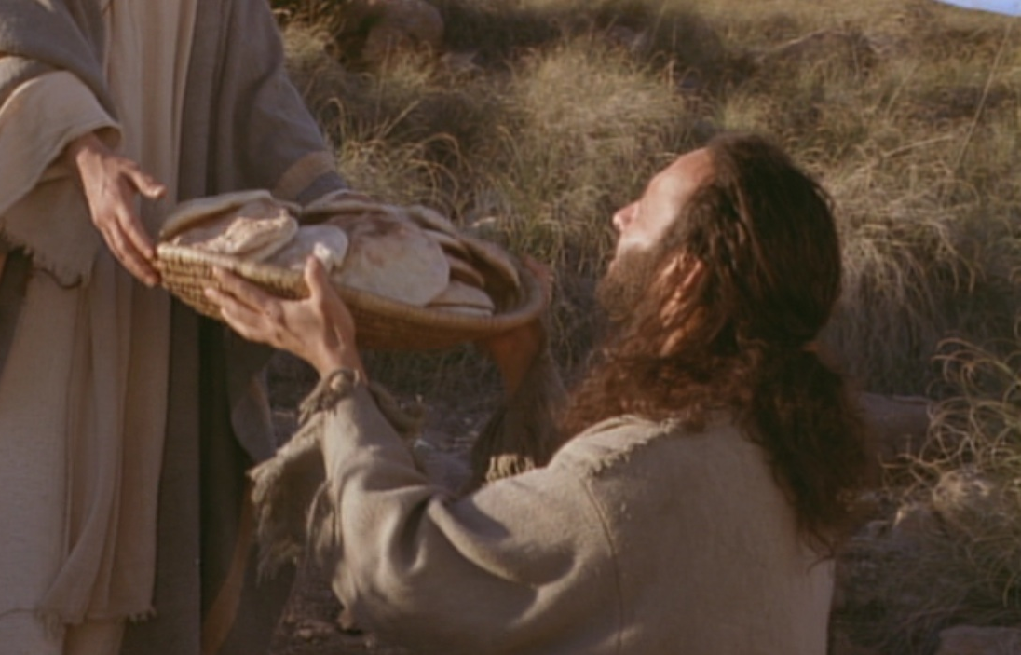
تضاعف الخبز

Slide 51
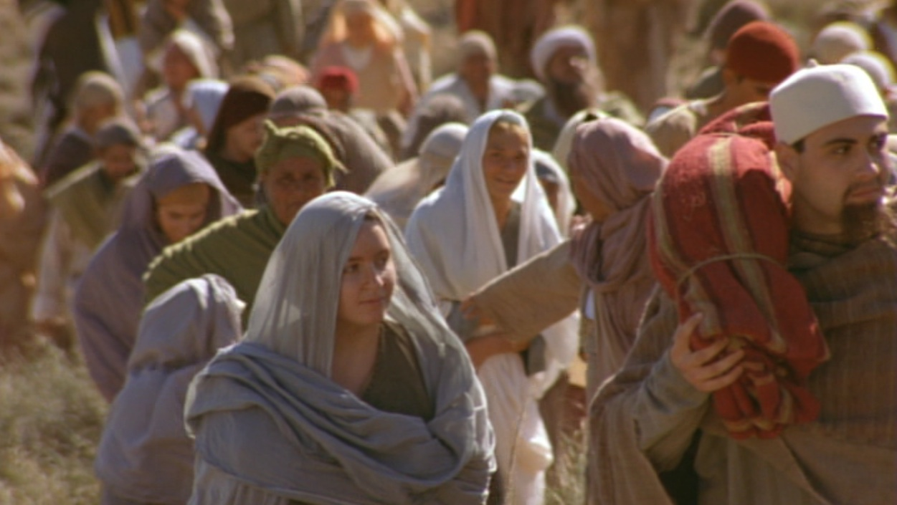
الجمع هو المفتاح

Slide 52
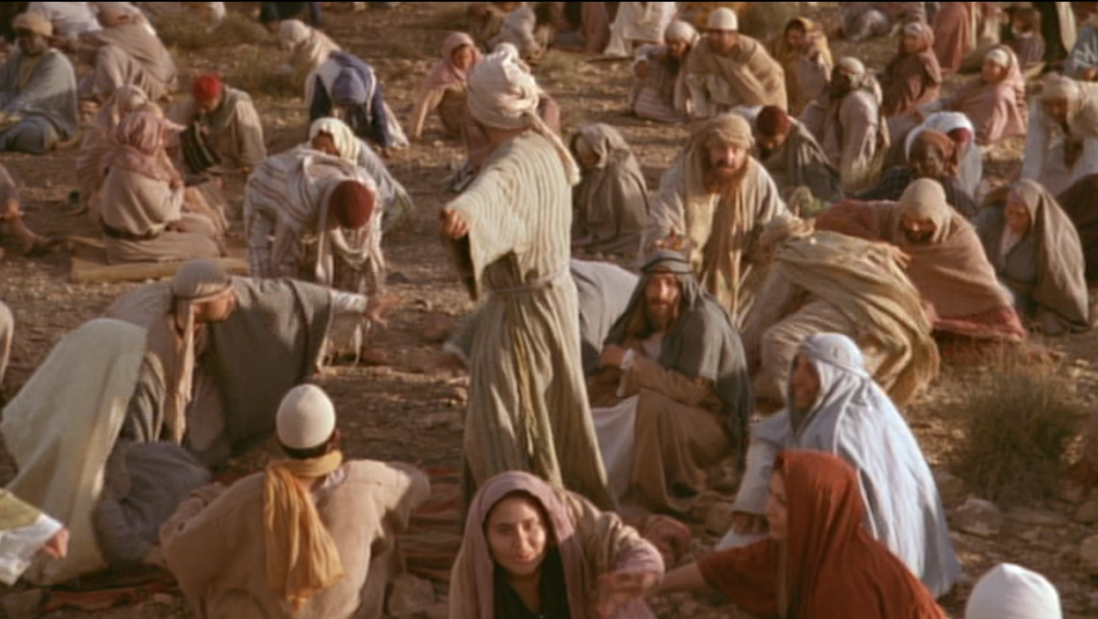
فلما رأى الناس الآية التي صنعها يسوع قالوا
إن هذا
هو بالحقيقة
النبي الآتي
إلى العالم
(6: 24)

Slide 53
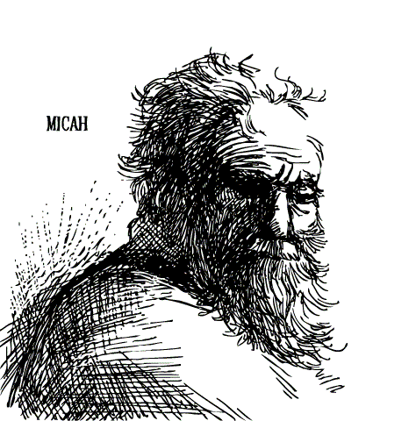
نبوة عن نبي اُعطيت من خلال موسى
(تث 18: 15)
أقيم لهم نبياً
من وسط
إخوتهم مثلك
و أجعل كلامي في فمه فيكلمهم بكل
ما أوصيه به

Slide 54
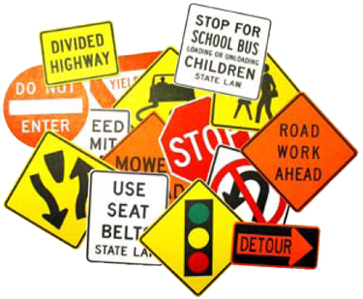

معجزات إنجيل يوحنا
111
معجزات فريدة في إنجيل يوحنا باللون الأصفر (6 من 9 معجزات)
الماء
إلى خمر
(2: 1-11)
شفاء
ابن
قائد المئة
4: 46-54
شفاء
المشلول
5: 1-18
إطعام
5000
6: 1-15
المشي
على الماء
6: 16-24
شفاء
الرجل الأعمى
9: 1-7
إقامة
لعازر
11: 1-45
قيامة
المسيح
20: 1-31
صيد
السمك
21: 1-3

Slide 55
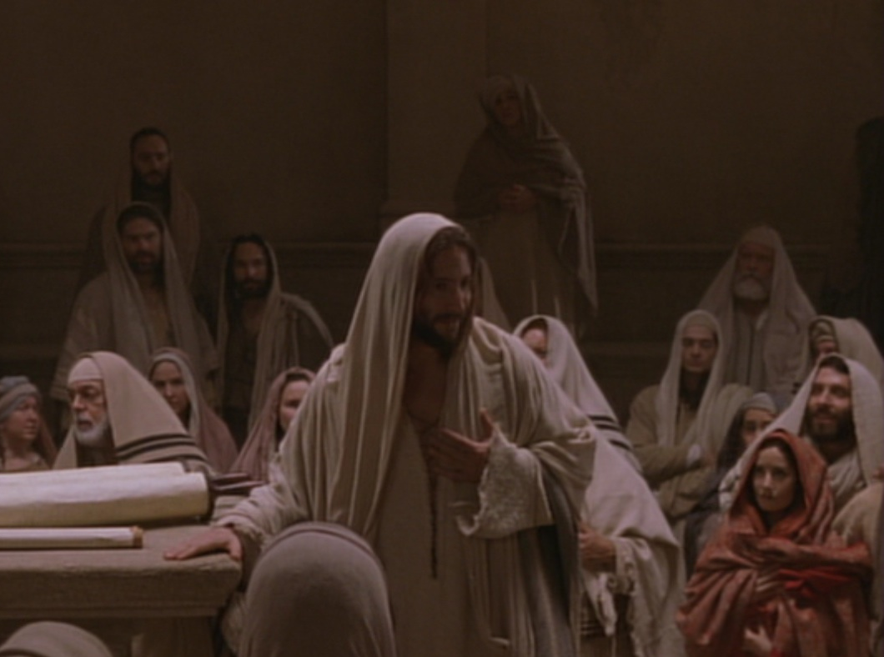
الكلمة المفتاحية
الإيمان
يوحنا
الآية المفتاحية
وَآيَاتٍ أُخَرَ كَثِيرَةً صَنَعَ يَسُوعُ قُدَّامَ تَلاَمِيذِهِ لَمْ تُكْتَبْ فِي هذَا الْكِتَابِ. وَأَمَّا هذِهِ فَقَدْ كُتِبَتْ لِتُؤْمِنُوا أَنَّ يَسُوعَ هُوَ الْمَسِيحُ ابْنُ اللهِ، وَلِكَيْ تَكُونَ لَكُمْ إِذَا آمَنْتُمْ حَيَاةٌ بِاسْمِهِ.
(يوحنا 20: 30-31)

Slide 56
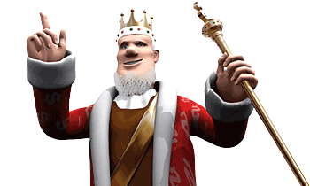
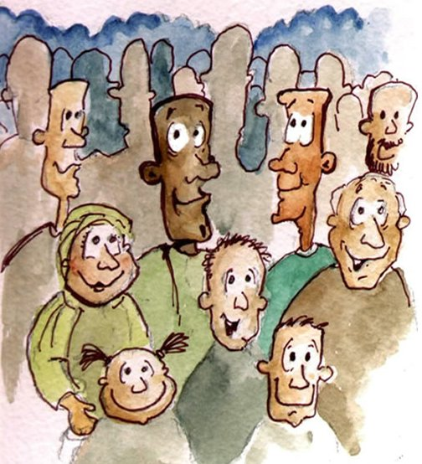
Verse 15
Notes:
Verse 15
who is this ‘prophet’ that the people are referring to?
“The Prophet” is the one prophesied by Moses (Deu 18:15). They acknowledge that Jesus was the Prophet who would come into the world to deliver them from the control of the Roman Empire.
Jesus knew that they want to make him king but he withdrew again to the mountains.

Slide 57

ما الأمر؟
يسوع هو موسى الجديد
يسوع أعظم من موسى
موسى
تنبأ عن نبي
أعطى المن من الله
حياة جسدية مستدامة
يسوع
تمم النبوة
هو المن أي الله
يعطي حياة أبدية

Slide 58

أثبت يسوع نفسه
أنه أعظم من موسى كونه معطي
الحياة الأبدية
من خلال إطعام 5,000 يهودي بطريقة معجزية
(6: 1-15)

Slide 59
ب. رفض عرض جعل المسيح ملكاً
75
متى 14: 22-23؛ مرقس 6: 45-46؛ يوحنا 6: 14-15
يرفض يسوع أن يحكم على الخمسة آلاف في الجليل، كون موسى الجديد (تثنية 18: 15) يجب أن يحكم على كل إسرائيل، لكن القادة لم يصدقوا ذلك.

Slide 60
ت. تعليمات خلال العاصفة
76
متى 14: 24-33؛ مرقس 6: 47-52؛ يوحنا 6: 16-21
ينقذ يسوع تلاميذه بالمشي على المياه الهائجة ليعلمهم أنه
يمكنهم أن يثقوا به للتغلب على العقبات بالإيمان

Slide 61

Walking on Water (16-24)
المشي على الماء
16-21

Slide 62


شق موسى البحر

Slide 63

مشى يسوع على البحر

Slide 64

على الرغم من أنه تم استبعاده لاحقًا،
إلا أن يسوع كان رائعًا في الفوز بأول
سباق للسباحة في مدرسته.

Slide 65

يسوع: لا تخافوا أنا هو
KJV
NAS
NCV
NET
NIV
NKJV
NRSV

Slide 66
لا تخافوا أنا هنا (6: 20)
NLT

Slide 67

لا تخافوا أنا هو (6: 20)
اليونانية:

Slide 68


عبارات أنا هو في يوحنا
111
1
MATTHEW
2
MARK
JEWS
ROMANS
1.أنا هو المسيا (4: 26)
2. لا تخافوا أنا هو (6: 20)
3. أنا خبز الحياة (6: 35)
4. أنا نور العالم (8: 12)
5. قبل أن يكون إبراهيم أنا كائن (8: 58)
6. أنا باب الخراف (10: 7)
7. أنا الراعي الصالح (10: 11، 14)
8. أنا هو القيامة والحياة (11: 25)
9. أنا هو الطريق والحق والحياة (14: 6)
10. أنا الكرمة الحقيقية (15: 1)
TO:
TO:
AS:
KING
AS:
SERVANT
WHAT
HE:
SAID
WHAT
HE:
DID
3
LUKE
TO:
GREEKS
AS:
GOD/MAN
WHAT
HE:
FELT
Notes:
John uses “I Am” 24 times—and only once is it NOT spoken by Jesus. In John 9:9 the formerly blind man says to those who doubt that it is really him, “I am he.” Otherwise, this is clearly a divine title for Christ used by John, with the direct quote of God to Moses in Exodus 3:14.

Slide 69

العليقة
الملتهبة
خروج 3: 1-4: 17

Slide 70


أعذار
أجاب الرب موسى أنا هو الذي أنا هو أخبر شعب إسرائيل أنا مرسلك إليهم
(خروج 4: 13)
1. من أنا (3: 11)؟
2. من أنت (3: 13)؟
3. ماذا لو فشلت (4: 1)؟
4. لست موهوباً (4: 10)؟
5. لا أريد أن أنضم (4: 13)؟

Slide 71
ث. استقبال في جنيسارت
77
متى 14: 34-36؛ مرقس 6: 53-56
يعلّم المسيح من خلال الشفاء الجسدي أنه يستطيع أن يفعل الشيء
نفسه في العالم الروحي إذا وثقوا به بالإيمان

Slide 72
ج. تعليمات بخصوص خبز الحياة
78
يوحنا 6: 22-71
كونه الخبز الحقيقي النازل من السماء، يعلّم يسوع أنه جاء
لا ليعطي خبزًا ماديًا، بل الخبز السماوي الجديد للحياة

Slide 73
أظهر يسوع سلطانه فوق موسى والخليقة (6: 1-21)
1-15
16-21

Slide 74

2. يشبع يسوع جوعنا الروحي من خلال منحنا
حياة أبدية (6: 22-59).

Slide 75

طعامين
ليس كالطعام الذي يفسد،
يعطي يسوع حياة أبدية (6: 22-27)

Slide 76

Verse 26
أَجَابَهُمْ يَسُوعُ وَقَالَ: «الْحَقَّ الْحَقَّ أَقُولُ لَكُمْ: أَنْتُمْ تَطْلُبُونَنِي لَيْسَ لأَنَّكُمْ رَأَيْتُمْ آيَاتٍ، بَلْ لأَنَّكُمْ أَكَلْتُمْ مِنَ الْخُبْزِ فَشَبِعْتُمْ.
(يوحنا 6: 26)
Notes:
Verse 26
Why did the crowd search for Jesus?
The crowd wants follow a prophet who will provide free food and political deliverance.

Slide 77


Verse 27
اِعْمَلُوا لاَ لِلطَّعَامِ الْبَائِدِ، بَلْ لِلطَّعَامِ الْبَاقِي لِلْحَيَاةِ الأَبَدِيَّةِ الَّذِي يُعْطِيكُمُ ابْنُ الإِنْسَانِ
Notes:
Verse 27
What is the meaning behind these verses?
The people’s work should have been directed to a food that endures. Jesus explains the meaning of preservation, namely eternal life. The source of eternal life is the Son of Man. He is the one who gives eternal life, the food that does not perish. Jesus turned the concern of the Jews on its head and defined the assuring work not as usual labor but as believing Him. Both believing and obeying are parallel ways one acknowledges dependence on God.

Slide 78

عملين
وعلى عكس المجهود البشري،
يسوع يمكّننا من القيام بعمل الله بالإيمان به (6: 28-29).
Notes:
They replied, “We want to perform God’s works, too. What should we do?” Jn 6:28 NLT

Slide 79


خبزين
على عكس المنّ الذي أعطاه الله عن طريق موسى،
فإن يسوع هو "الخبز" الحقيقي من السماء الذي
يعطي الحياة الأبدية (6: 30-33).

Slide 80

نتيجتين
وعلى عكس الخبز الذي يغذي الحياة الجسدية فقط،
فإن الإيمان بالمسيح يعطي الحياة الأبدية
(34:6-59).

Slide 81

3. إدعاء يسوع بأنه مصدر الحياة الوحيد يتطلب قرار
(6: 60-71)

Slide 82


Disciples desert Jesus (60-71)
هجر التلاميذ ليسوع (61-71)
مِنْ هذَا الْوَقْتِ رَجَعَ كَثِيرُونَ مِنْ تَلاَمِيذِهِ إِلَى الْوَرَاءِ،
وَلَمْ يَعُودُوا يَمْشُونَ مَعَهُ.
(يوحنا 6: 66)

Slide 83

بقي الإثنا عشر لأن 11 منهم آمنوا أنه ابن الله
(6: 67-71)

Slide 84

الفكرة الرئيسية في يوحنا 6
بما أن يسوع يمتلك
سلطة على الخليقة
ثق به ليعطيك حياة أبدية.

Slide 85

عدم إيمان؟

Slide 86

أو إيمان؟
أنت قدوّس الله

Slide 87
ح. تعليمات بخصوص النجاسة
79
متى 15: 1-20؛ مرقس 7: 1-23؛ يوحنا 7: 1
يعلّم المسيح أن النجاسة هي داخلية ليُظهر أن الفريسيين
يكسرون الناموس بتقاليدهم بنجاسة قلوبهم

Slide 88
خ. استقبال في صور وصيدون
80
متى 15: 21-28؛ مرقس 7: 24-30
يشفي يسوع ابنة امرأة كنعانية مسكونة بالشياطين ليعلّم أن خلاص
الافراد الأمميين قد بدأ الآن قبل أن يتوب إسرائيل

Slide 89

صور كتابية مجانية
امرأة فينيقية سورية تطلب من يسوع المساعدة
مرقس 7: 24-30

Slide 90

Tyre
Sidon
Syria
Phoenicia
Capernaum
Galilee
Decapolis
Notes:
Mark 7:24 Then Jesus left Galilee and went north to the region of Tyre. He didn’t want anyone to know which house he was staying in, but he couldn’t keep it a secret.

Slide 91

Notes:
Jews despised Gentiles and few went even as far away as the nearby city of Tyre. This is even the farthest Jesus traveled in his lifetime.

Slide 92
Notes:
Jews considered a woman of Tyre like this lady unclean.

Slide 93

Notes:
Yet Mark 11 records...
²⁵ Right away a woman who had heard about him came and fell at his feet.

Slide 94

Notes:
Her little girl was possessed by an evil spirit, ²⁶ and she begged him to cast out the demon from her daughter.

Slide 95


Slide 96

Notes:
Since she was a Gentile, born in Syrian Phoenicia,
²⁷ Jesus told her, “First I should feed the children—my own family, the Jews. It isn’t right to take food from the children and throw it to the dogs.”

Slide 97

Notes:
Jesus was telling her not that God did not care for Gentiles but that He designed for Jews to hear the message first and then bring the gospel to the Gentiles as the OT commanded them to be a "light to the Gentiles."

Slide 98

Notes:
Mark 7:28 She replied, “That’s true, Lord, but even the dogs under the table are allowed to eat the scraps from the children’s plates.”

Slide 99

Notes:
Mark 7:29 “Good answer!” he said. “Now go home, for the demon has left your daughter.”

Slide 100

Notes:
³⁰ And when she arrived home, she found her little girl lying quietly in bed, and the demon was gone.
___________
Some think that Jesus held to the prejudices of his days, but the opposite is true. Jesus healed this Canaanite woman's demon-possessed daughter to teach individual Gentile salvation now before Israel repents later just before His return!

Slide 101
استخدمت بإذن رسمي
إنجيل
متى
إنجيل
مرقس
إنجيل
لوقا
إنجيل
يوحنا
نظرًا لإنتاج Lumo لمواد النشر الخاصة به ، نأسف لإبلاغك بأنه لا يمكننا ترخيص صورنا لعملاء آخرين خارج
freebibleimages.org
هذه الصور غير مرخصة لإعادة استخدامها في الفيديو أو النشر أو الوسائط الأخرى. لا يمكن إعادة توزيع الصور والملفات التي تم تنزيلها من خلال أي موقع ويب آخر غير freebibleimages.org أو استخدامها في أي سياق تؤدي فيه الرسالة المصاحبة إلى تقويض الإيمان المسيحي والإنجيل.
لا يمكن استخدام الصور إلا في العروض التقديمية التعليمية والمدونات ووسائل التواصل الاجتماعي ، وكلها يجب أن تكون مصحوبة بالإشارة إلى
www.LumoProject.com.
Picture courtesy of BBM
© All Rights Reserved.
www.bigbookmedia.com

Slide 102
د. استقبال في المدن العشر
81
متى 15: 29-38؛ مرقس 7: 31-8: 9أ
يسوع يشفي رجلاً أصم وأبكم ويطعم 4,000 من الأمم ليعلّم رجاله
أن يخدموا بقوته كلاً من اليهود والأمم

Slide 103

شمال إسرائيل
قيصرية الجليل
المدن العشر
85

Slide 104

المدن اليونانية في فلسطين
180
Notes:
________
BG-04-Intertestamental-13
LC-04-Instruction-97

Slide 105
ذ. رفض في مجدل
82
متى 15: 39 - 16: 4؛ مرقس 8: 9ب - 12
يرفض يسوع إعطاء آية للقادة الدينيين إلا آية قيامته وذلك
بسبب عدم إيمانهم، وليس بسبب عدم وجود علامات

Slide 106

طبرية على بحر الجليل
88

Slide 107
ر. تحذير بسبب الرفض
83
متى 16: 5-12؛ مرقس 8: 26-13
يحذر المسيح تلاميذه من رياء الفريسيين وهيرودس الذي أدى
إلى الكفر حتى لا يكونوا هم أنفسهم مرائين

Slide 108
ز. اعتراف بطرس
84
متى 16: 13-20، مرقس 8: 27-30، لوقا 9: 18-21
عند تأكيد بطرس على ألوهية المسيح يعلن يسوع للمرة الأولى أن بطرس والإثني عشر سيمارسون السلطة لتقديم تصريحات رسمية عملت من قبل الله في كيان جديد هو الكنيسة

Slide 109


" ١٣ ولما جاء يسوع إلى نواحي قيصريّة فيليبّس سأل تلاميذه قائلاً: «من يقول الناس إني أنا ابن الإنسان؟».
١٤ فقالوا: «قومٌ: يوحنّا المعمدان، وَآخرون: إيليّا، وَآخرون: إرميا أو واحد من الأنبياء».
١٥ قال لهم: «وَأنتمْ، من تقولون إني أنا؟».
١٦ فأجاب سمعان بطرس وقال: «أنت هو المسيح ابن الله الحيِّ!».
متى 16: 13- 20

Slide 110
١٧ فأجاب يسوع وقال له: «طوبى لك يا سمعان بن يونا، إن لحمًا ودمًا لم يعلن لك، لكن أبي الذي في السّموات.
١٨ وأنا أقول لك أيضًا: أنت بطرس، وعلى هذه الصخرة أبني كنيستي، وأبواب الجحيم لن تقوى عليها.
١٩ وأعطيك مفاتيح ملكوت السّموات، فكل ما تربطه على الأرض يكون مربوطًا في السّموات. وكل ما تحله على الأرض يكون محلولاً في السّمواتِ».
٢٠ حينئذ أوصى تلاميذه أن لا يقولوا لأحد إنه يسوع المسيح.
متى 16: 13-20

Slide 111

س. كيف تغلب الله على التحيز الموجود في كنيسة أورشليم؟
ج. تدريجياً
108
مفاتيح الملكوت لدى بطرس
اليهود
(أعمال 2)
السامريون
(أعمال 8)
الأمم
(أعمال 10)
33 م
35 م
40 م

Slide 112

علَّمَ يسوعُ في أثناء ذهابه إلى أورشليم بأنَّ تلاميذَه سيُجابَهون بالمقاومة
(مرقس 8: 27 - 10: 52)

Slide 113
س. تعليمات بخصوص موته
85
متى 16: 21-23؛ مرقس 8: 31-33؛ لوقا 9: 22
يعارض بطرس إعلان المسيح أنه سيموت قريباً ويقوم من جديد،
لأنه لم يرى ضرورة لتضحيته من أجل الخطية

Slide 114
16: 13- 20: 34 متى
73
خلاصة
4. (11: 1- 16: 12) رُفض المسيح كالمسيّا في توقعٍ للرفض النهائي
للصلب، لذا أدخل فترة ما قبل-المجيئين قبل قبوله في المستقبل
وقبل خدمته للأمم، لكي يُعلّم أن ملكوته قد أُرجئ.
5. (16: 13- 20: 34) يُعدّ المسيح تلاميذه فيما يخص شخصه
وبرنامجه لكي يتم تفويض سلطانه المسياني لهم بعد موته.

Slide 115
ش. تعليمات بخصوص التلمذة
86
متى 6: 24-28؛ مرقس 8: 34 - 9: 1؛ لوقا 9: 23-27
يجب على التلميذ الحقيقي أن لا يخضع للفريسيين بل ليسوع لأنه
هو من سيدين إسرائيل ويحكم كمسيا

Slide 116
ص. إعلان الملكوت
87
متى 17: 1-8؛ مرقس 9: 2-8؛ لوقا 9: 28-36
ثلاثة تلاميذ يرون مجد المسيح ليتذوقوا حكمه عند مجيئه
الثاني وليثبتوا أنه يستحق الطاعة
Notes:
The three Synoptic Gospels all record the Transfiguration of Jesus. Here is the only glimpse of the true nature of Christ that we find in the gospels as no one sees him in his full glory during his earthly life—and the Transfiguration was only for a few moments. God, in his mercy, did not let people view the glorified Christ lest they die in doing so! But this experience on the mountain (probably Mount Tabor) lifted the veil, as it were, so that at least Peter, James, and John could imagine the glory of Jesus when he reigns in the millennial kingdom.
_____________
LC-04-Instruction of the Twelve-106
NS-01-Matt15-18—slide 12
NS-02-Mark9-16—slide 3
NS-03-Luke1-12—slide 387

Slide 117

كارل بلوش، 1865
تجلي يسوع
مرقس 9: 2-13
Notes:
Today’s scripture, found in Mark chapter 9, vs 2-13 is also about a transformation. This transformation is known as the Transfiguration of Jesus.
Transformation is an important theme in the Bible. The passage we read together earlier was from Paul’s letter to the Romans, ch 8 vs 19-30 was about transformation. As we saw in Romans 8:30, reading now from the ESV, Paul writes that “and those whom he predestined he also called, and those whom he called he also justified, and those whom he justified he also glorified.”
To go from sin and suffering to being called, justified, and glorified is an extreme transformation. So how do we get to that transformation? We look to Jesus. That is what we are going to do today. We will look at Jesus and his “transfiguration” or “transformation.”
We will see how it affected the disciples and how it should affect us.

Slide 118
لماذا بطرس ويعقوب ويوحنا فقط؟
مر 9: 2-13 التجلي
مر 14: 33 جثسيماني
مع أندراوس
مر 1: 29-30 حماة بطرس
مر 13: 3 عظة جبل الزيتون

Slide 119
2 وبعد ستة أيام أخذ يسوع بطرس ويعقوب ويوحنا وصعد بهم إلى جبل عالٍ منفردين وحدهم
مرقس 9: 2-13
Notes:
Now we pick in in Mark ch 9 vs 2

Slide 120

كيف تقوم بإعادة الشحن؟
مرقس 6: 30-32
وَاجْتَمَعَ الرُّسُلُ إِلَى يَسُوعَ وَأَخْبَرُوهُ بِكُلِّ شَيْءٍ، كُلِّ مَا فَعَلُوا وَكُلِّ مَا عَلَّمُوا. 31 فَقَالَ لَهُمْ: «تَعَالَوْا أَنْتُمْ مُنْفَرِدِينَ إِلَى مَوْضِعٍ خَلاَءٍ وَاسْتَرِيحُوا قَلِيلاً». لأَنَّ الْقَادِمِينَ وَالذَّاهِبِينَ كَانُوا كَثِيرِينَ، وَلَمْ تَتَيَسَّرْ لَهُمْ فُرْصَةٌ لِلأَكْلِ. 32 فَمَضَوْا فِي السَّفِينَةِ إِلَى مَوْضِعٍ خَلاَءٍ مُنْفَرِدِينَ.

Slide 121
2 وَبَعْدَ سِتَّةِ أَيَّامٍ أَخَذَ يَسُوعُ بُطْرُسَ وَيَعْقُوبَ وَيُوحَنَّا، وَصَعِدَ بِهِمْ إِلَى جَبَل عَال مُنْفَرِدِينَ وَحْدَهُمْ. وَتَغَيَّرَتْ هَيْئَتُهُ قُدَّامَهُمْ، 3 وَصَارَتْ ثِيَابُهُ تَلْمَعُ بَيْضَاءَ جِدًّا كَالثَّلْجِ، لاَ يَقْدِرُ قَصَّارٌ عَلَى الأَرْضِ أَنْ يُبَيِّضَ مِثْلَ ذلِكَ. 4 وَظَهَرَ لَهُمْ إِيلِيَّا مَعَ مُوسَى، وَكَانَا يَتَكَلَّمَانِ مَعَ يَسُوعَ.
مرقس 9: 2-13
Notes:
Now we pick in in Mark ch 9 vs 2

Slide 122

ماذا
رأوا؟
يوحنا 20: 15 .... ظنوا أنه البستاني

Slide 123

رؤيا 1
فَالْتَفَتُّ لأَنْظُرَ الصَّوْتَ الَّذِي تَكَلَّمَ مَعِي. وَلَمَّا الْتَفَتُّ رَأَيْتُ سَبْعَ مَنَايِرَ مِنْ ذَهَبٍ، 13 وَفِي وَسْطِ السَّبْعِ الْمَنَايِرِ شِبْهُ
ابْنِ إِنْسَانٍ، مُتَسَرْبِلاً بِثَوْبٍ إِلَى
الرِّجْلَيْنِ، وَمُتَمَنْطِقًا عِنْدَ ثَدْيَيْهِ بِمِنْطَقَةٍ
مِنْ ذَهَبٍ. 14 وَأَمَّا رَأْسُهُ وَشَعْرُهُ فَأَبْيَضَانِ كَالصُّوفِ الأَبْيَضِ كَالثَّلْجِ، وَعَيْنَاهُ كَلَهِيبِ نَارٍ. 15 وَرِجْلاَهُ شِبْهُ النُّحَاسِ النَّقِيِّ، كَأَنَّهُمَا مَحْمِيَّتَانِ فِي أَتُونٍ. وَصَوْتُهُ كَصَوْتِ مِيَاهٍ كَثِيرَةٍ.
16 وَمَعَهُ فِي يَدِهِ الْيُمْنَى سَبْعَةُ كَوَاكِبَ، وَسَيْفٌ مَاضٍ ذُو حَدَّيْنِ يَخْرُجُ مِنْ فَمِهِ، وَوَجْهُهُ كَالشَّمْسِ وَهِيَ تُضِيءُ فِي قُوَّتِهَا.

Slide 124
2 وَبَعْدَ سِتَّةِ أَيَّامٍ أَخَذَ يَسُوعُ بُطْرُسَ وَيَعْقُوبَ وَيُوحَنَّا، وَصَعِدَ بِهِمْ إِلَى جَبَل عَال مُنْفَرِدِينَ وَحْدَهُمْ. وَتَغَيَّرَتْ هَيْئَتُهُ قُدَّامَهُمْ، 3 وَصَارَتْ ثِيَابُهُ تَلْمَعُ بَيْضَاءَ جِدًّا كَالثَّلْجِ، لاَ يَقْدِرُ قَصَّارٌ عَلَى الأَرْضِ أَنْ يُبَيِّضَ مِثْلَ ذلِكَ. 4 وَظَهَرَ لَهُمْ إِيلِيَّا مَعَ مُوسَى، وَكَانَا يَتَكَلَّمَانِ مَعَ يَسُوعَ.
مرقس 9: 2-13
Notes:
Now we pick in in Mark ch 9 vs 2

Slide 125

يسوع
موسى
إيليا

Slide 126
2 وَبَعْدَ سِتَّةِ أَيَّامٍ أَخَذَ يَسُوعُ بُطْرُسَ وَيَعْقُوبَ وَيُوحَنَّا، وَصَعِدَ بِهِمْ إِلَى جَبَل عَال مُنْفَرِدِينَ وَحْدَهُمْ. وَتَغَيَّرَتْ هَيْئَتُهُ قُدَّامَهُمْ، 3 وَصَارَتْ ثِيَابُهُ تَلْمَعُ بَيْضَاءَ جِدًّا كَالثَّلْجِ، لاَ يَقْدِرُ قَصَّارٌ عَلَى الأَرْضِ أَنْ يُبَيِّضَ مِثْلَ ذلِكَ. 4 وَظَهَرَ لَهُمْ إِيلِيَّا مَعَ مُوسَى، وَكَانَا يَتَكَلَّمَانِ مَعَ يَسُوعَ. 5 فَجَعَلَ بُطْرُسُ يَقولُ لِيَسُوعَ: «يَا سَيِّدِي، جَيِّدٌ أَنْ نَكُونَ ههُنَا. فَلْنَصْنَعْ ثَلاَثَ مَظَالَّ: لَكَ وَاحِدَةً، وَلِمُوسَى وَاحِدَةً، وَلإِيلِيَّا وَاحِدَةً». 6 لأَنَّهُ لَمْ يَكُنْ يَعْلَمُ مَا يَتَكَلَّمُ بِهِ إِذْ كَانُوا مُرْتَعِبِينَ.
مرقس 9: 2-13
Notes:
Now we pick in in Mark ch 9 vs 2

Slide 127
ض. تعليمات بخصوص إيليا
88
متى 17: 9-13؛ مرقس 9: 9-13
لا بد أن إيليا يسبق الملكوت، لكن يوحنا المعمدان حقق نبوءة
ملاخي عن مجيئه لأن الذبيحة تسبق المجد

Slide 128

The Second Coming
ملاخي ٤ : ٥-٦
5 «هأَنَذَا أُرْسِلُ إِلَيْكُمْ إِيلِيَّا النَّبِيَّ قَبْلَ مَجِيءِ يَوْمِ الرَّبِّ، الْيَوْمِ
الْعَظِيمِ وَالْمَخُوفِ، 6 فَيَرُدُّ قَلْبَ الآبَاءِ عَلَى الأَبْنَاءِ، وَقَلْبَ الأَبْنَاءِ
عَلَى آبَائِهِمْ. لِئَلاَّ آتِيَ وَأَضْرِبَ الأَرْضَ بِلَعْنٍ».
Notes:
Here are the final two verse of the Old Testament that include both blessing and a curse.
__________
LC-04-Instruction of the Twelve-118
OS-39-Malachi-135
NS-01-Matt 15-28-slide 23

Slide 129

التوقعات: إيليا، المسيح، المملكة
76
المسيا
هذا العصر
العصر القادم
نبوة
ملكوت
أسرار المملكة
متى 13
إيليا
المسيا
المملكة
إيليا
المسيا
مملكة
الرفض
استقبال
مجيء المسيح الاول
مجيء الثاني
الحكم على إسرائيل
البركة للأمم
الحكم على الأمم
استعادة إسرائيل
مقتبس من مارك ل. بيلي، كلية دالاس اللاهوتية ملاحظات صفية، 1986
Notes:
كان العنصر الرئيسي بين العصر الحالي والعصر القادم (عصر الملكوت) في اللاهوت اليهودي هو مجيء المسيح. لكنه سيسبقه شخصية إيليا. كان يمكن ليوحنا المعمدان أن يكون "إيليا" لو أن إسرائيل آمنت بالمسيح، لأن المملكة الألفية كانت ستتبع بعد ذلك بأمة صالحة. ولكن بما أن إسرائيل رفضت ملكها، سيأتي "إيليا" آخر – ربما يكون أحد شاهدي رؤيا 11. في هذه الأثناء، فإن عصر المجيء الدولي هذا له الملكوت في شكل سري مع فوائد روحية تعطى للأمم حتى يحدث العدد الكامل من الأمم (روم 11: 25-27). ثم، بدلا من الدينونة على إسرائيل والبركة على الأمم، سوف ينعكس. ستكون الدينونة على الأمم المعارضة لإسرائيل (حزقيق 38-39) تليها البركة على إسرائيل (حزقيق 40-48).
__________
__________
LC-04-Instruction of the Twelve-119
OS-39-Malachi-136
NS-01-Matt 15-28-slide 24

Slide 130
11 فَسَأَلُوهُ قَائِليِنَ: «لِمَاذَا يَقُولُ الْكَتَبَةُ: إِنَّ إِيلِيَّا يَنْبَغِي أَنْ يَأْتِيَ أَوَّلاً؟» 12 فَأَجَابَ وَقَالَ لَهُمْ: «إِنَّ إِيلِيَّا يَأْتِي أَوَّلاً وَيَرُدُّ كُلَّ شَيْءٍ. وَكَيْفَ هُوَ مَكْتُوبٌ عَنِ ابْنِ الإِنْسَانِ أَنْ يَتَأَلَّمَ كَثِيرًا وَيُرْذَلَ. 13 لكِنْ أَقُولُ لَكُمْ: إِنَّ إِيلِيَّا أَيْضًا قَدْ أَتَى، وَعَمِلُوا بِهِ كُلَّ مَا أَرَادُوا، كَمَا هُوَ مَكْتُوبٌ عَنْهُ».
مرقس 9: 11 - 13

Slide 131
سؤال جيد
س: لماذا يجب أن يأتي إيليا أولاً ؟
ج: هكذا يقول الكتاب
ملا 3: 1 هأَنَذَا أُرْسِلُ مَلاَكِي فَيُهَيِّئُ الطَّرِيقَ أَمَامِي.
ملا 4: 5 هأَنَذَا أُرْسِلُ إِلَيْكُمْ إِيلِيَّا النَّبِيَّ قَبْلَ مَجِيءِ يَوْمِ الرَّبِّ

Slide 132
اثباتاً لسلطة الكتاب المقدس
س: لماذا يجب أن يعاني المسيح؟
ج: هكذا يقول الكتاب
مز 69: 20-21 الْعَارُ قَدْ كَسَرَ قَلْبِي فَمَرِضْتُ. انْتَظَرْتُ رِقَّةً فَلَمْ تَكُنْ، وَمُعَزِّينَ فَلَمْ أَجِدْ. وَيَجْعَلُونَ فِي طَعَامِي عَلْقَمًا، وَفِي عَطَشِي يَسْقُونَنِي خَلاُ.
أشعياء 53: 5 وَهُوَ مَجْرُوحٌ لأَجْلِ مَعَاصِينَا، مَسْحُوقٌ لأَجْلِ آثَامِنَا. تَأْدِيبُ سَلاَمِنَا عَلَيْهِ، وَبِحُبُرِهِ شُفِينَا.

Slide 133
11 فَسَأَلُوهُ قَائِليِنَ: «لِمَاذَا يَقُولُ الْكَتَبَةُ: إِنَّ إِيلِيَّا يَنْبَغِي أَنْ يَأْتِيَ أَوَّلاً؟» 12 فَأَجَابَ وَقَالَ لَهُمْ: «إِنَّ إِيلِيَّا يَأْتِي أَوَّلاً وَيَرُدُّ كُلَّ شَيْءٍ. وَكَيْفَ هُوَ مَكْتُوبٌ عَنِ ابْنِ الإِنْسَانِ أَنْ يَتَأَلَّمَ كَثِيرًا وَيُرْذَلَ. 13 لكِنْ أَقُولُ لَكُمْ: إِنَّ إِيلِيَّا أَيْضًا قَدْ أَتَى، وَعَمِلُوا بِهِ كُلَّ مَا أَرَادُوا، كَمَا هُوَ مَكْتُوبٌ عَنْهُ».
مرقس 9: 11 - 13

Slide 134

بأي سلطان
يستطيع يسوع
أن يصرح بأن
يوحنا المعمدان تمم النبوات عن إيليا؟

Slide 135
# | العنوان | مت | مر | لو | لو | يو
1 | يسوع يشفي الكثيرين | مت 4: 23-24 | مر 1: 32-34
2 | يسوع يطرد الشياطين | مت 4: 24 | مر 1: 39 | لو 7: 18-23 | لو 7: 18-23
3 | يسوع يطهر الأبرص | مت 8: 1-4 | مر 1: 40-45 | لو 5: 12-16 | لو 5: 12-16
4 | يسوع يشفي عبد قائد المئة | مت 8: 5-13 |  | لو 7: 1-10 | لو 7: 1-10
-----------------------------------------
59 | يسوع يظهر في غرفة مغلقة |  |  |  |  | يو 20: 19-23
60 | يسوع يظهر في غرفة مغلقة لتوما |  |  |  |  | يو 20: 26-29
61 | يسوع يصنع صيد سمك معجزي (يوحنا) |  |  |  |  | يو 21: 4-6
61 معجزة
Notes:
But most of the miracles mentioned in the gospels are performed by Jesus. Some 61 out of 76 miracles were Jesus making the blind see, the lame walk, the deaf hear, and the dead rise from the grave. These miracles were announcing Jesus as the Messiah, the Christ, the son of the Living God.
A list of all the miracles in the gospels is available in an excel file that has been uploaded into this zoom chat, our Church WhatsApp group, and will be placed on our website, along with the slides, notes, and audio for this and the other sermons.

Slide 136
مرتعبين في محضر الرب
استمع للرب
استمع التلاميذ للرب
أسئلة التلاميذ أجيبت من الرب

Slide 137
كـن مـتـحـولاً
لا مرتعباً

Slide 138
ط. تعليمات بخصوص التبعية
89
متى 17: 14-21؛ مرقس 9: 14-29؛ لوقا 9: 37-43أ
إن عدم قدرة التلاميذ على طرد الشيطان يعلّمهم الاعتماد على يسوع
لأنه يستطيع أن يخلص إسرائيل إذا آمنت به

Slide 139
ظ. تعليمات إضافية بخصوص موته
90
متى 17: 22-23؛ مرقس 9: 30-32؛ لوقا 9: 43ب-45
يتنبأ يسوع بموته وقيامته مرة أخرى ليعلّم أن الألم يجب أن
يسبق المجد في نفس المسيح، وليس في مسيحين اثنين

Slide 140
ع. تعليمات بخصوص البنوية
91
متى 17: 24-27
طلب يسوع من بطرس أن يدفع ضريبة الهيكل لتجنب الاتهامات
على الرغم من أن تلاميذه معفيون منها لأنهم أبناء الملك

Slide 141
غ. تعليمات بخصوص الإتضاع
92
متى 18: 1-5؛ مرقس 9: 33-37؛ لوقا 9: 49-50
بعد أن تجادل التلاميذ من هو الأعظم في الملكوت، علّمهم
يسوع التواضع والاعتماد على العظمة الحقيقية

Slide 142
ف. تعليمات بخصوص الكبرياء
93
متى 18: 6-14؛ مرقس 9: 38-50؛ لوقا 9: 49-50
يوبخ يسوع كبرياء تلاميذه الناتجة من عدم قدرة الآخرين على
طرد الشيطان، وذلك لمساعدتهم على تقدير التواضع الذي يثمّنه الله

Slide 143
ق. تعليمات بخصوص الغفران
94
متى 18: 15-35
يعلم المسيح تلاميذه أن عليهم أن يغفروا تمامًا وبشكل غير
مشروط كما غفر بها الله لهم

Slide 144


كيف تسترد
العلاقات؟
متى 18: 15-20
د. ريك جريفيث
مؤسسة الدراسات اللاهوتية الأردنية
BibleStudyDownloads.org
10 كانون أول 2006
6 آذار 2011

Slide 145

(15-17) الطريقة التي يجب على الكنيسة أن تسترد من خلالها مؤمناً خاطئاً هي حفظ الأمر سرياً قدر الإمكان
34ت
  أ. (15) يجب التعامل مع أي خطية سرية فقط بين المشتركين المباشرين بهذه الخطية حتى يُسترداد الشخص المخطئ بسهولة
  ب. (16) يجب عرض أي خطية غير معترف بها، بعد المواجهة المباشرة، على شخص أو اثنين آخرين لتسهيل استرداد الخاطئ
  ت. (17أ) بعد فشل المجموعة الصغيرة في الإسترداد يجب أن تُعرض الخطية الغير معترف بها أمام الكنيسة كرادع لخطية مستمرة
  .
  ث. (17ب) بعد عرض الخطية الغير معترف بها على الكنيسة، يجب الطلب من كل عضو في الكنيسة أن يتعامل مع المخطئ كونه غير مؤمن (هذا يشمل الغاء عضويته)
Notes:
PR 09.33
BS 20.33; 25.09
NS Mt 15.8

Slide 146
2) (١٨-٢٠): السبب في قدرة الكنيسة على استعادة المؤمنين الضالين أو الاستمرار في السعي لإصلاحهم هو أنها تمد سلطتها من الله نفسه.
34ت
  أ. (18-19) 18-19) الكنائس التي تسترد بالصلاة أو تستمر في السعي إلى رد المؤمنين الخطاة تعمل بالنيابة عن الآب
    1. (18) على الكنيسة أن تعلن حالة الذنب أو عدم البراءة بالإعتماد على ما حدده الله سلبقاً
    2. (19) قادة الكنيسة الذين يحكمون بروح الصلاة يمكنهم أن يثقوا أنهم يتصرفون بحسب مشيئة الله
  ب. (20) الكنائس التي تسترد أو تسعى في طلب استرداد المؤمنين الخطاة يتصرفون في حضور يسوع
Notes:
PR 09.34
BS 20.34; 25.10
NS Mt 15.9

Slide 147

فكرة تفسيرية: السبب الذي يجعل الكنيسة تسترد مسيحي خاطئ بشكل صحيح هو أنها توسع سلطان الله
34ت
  (15-17) الطريقة التي يجب على الكنيسة أن تسترد مؤمناً خاطئ
  بشكل صحيح هي المحافظة على سرية الأمر قدر الإمكان.
  2. (18-20) السبب وراء قدرة الكنيسة على استعادة المؤمنين الضالين أو الاستمرار في السعي إلى ردهم هو أن ذلك يوسع سلطان الله نفسه.
متى 18: 15-20
Notes:
PR 07.15. 09.35; 11.25; 12.16; 16:11 HO subject only
BS 18.43; 20.31; 25.11
NS Mt 15.10

Slide 148

The Point of Verses 15-17
1. حافظ على
خصوصية الأمر
قدر الإمكان
(15-17)
Notes:
God's strategy to bring sinning Christians back is to involve as few people as you can.

Slide 149
4 خطوات في
عملية الإسترداد الإلهي
4
3
2
1
إعلان الأمر لعدد أكبر
من الناس في كل خطوة
Notes:
God's restoring process has four steps that progressively tell more and more people about the sin (15-17).

Slide 150
الخطوة 1 في عملية الاسترداد
تحدث شخصياً مع الشخص المخطئ
ع
ع
ع
ع
ع
ع
ع
ع
ع
ع
ع
ع
ع
ع
ع
ع
خ
ع
ع
ع
ع
ع
ع
ع
ع
ع
ع
ع
خ = خاطئ
ع = عضو
Notes:
What's our human tendency here?
• It is to tell others about the problem instead of the one involved.
• God commands us to keep the issue as private as possible.

Slide 151


Matthew's Relational Pillars
أعمدة متى العلاقاتية
18: 15-17
5: 23-24
المخطَئ إليك
المخطئ
أنت:
خطية
عامة
المشكلة:
Notes:
This differs from Matthew 5 in that you're not an offender, but the offended.
Note also that in Matthew 5 sin may not be in the picture, but Matthew 18 deals specifically with a believer living in sin. This does not refer simply to differences of opinion on debatable matters.

Slide 152
Matthew's Relational Pillars
أعمدة متى العلاقاتية
18: 15-17
5: 23-24
المخطَئ إليك
المخطئ
أنت:
خطية
عامة
المشكلة:
منك!
منك!
المبادرة:
Notes:
Earlier we saw from Matthew 5:23-24 that God places the responsibility to reconcile on you if you are the offender. Now whose job is it to initiate if you are the offended?
• Yes, again it is your responsibility again! You say, "That's not fair! Why is it my job in both situations? Whether I am the offender or the offended I still have to make the first move?" Well, if relationships are not resolved between believers, it has to be through the fault of both—as both have the command of God to resolve it!

Slide 153
الخطوة الثانية في الإسترداد
خذ 1-2 آخرين معك
ع
ع
ع
ع
ع
ع
ع
ع
ع
ع
ع
ع
ع
ع
ع
ع
خ
ع
ع
ع
ع
ع
ع
ع
ع
ع
ع
ع
خ = خاطئ
ع = عضو
Notes:
Take one or two others along (16).

Slide 154
الخطوة الثالثة في الإسترداد
اعرض الخطية على الكنيسة بالكامل
ع
ع
ع
ع
ع
ع
ع
ع
ع
ع
ع
ع
ع
ع
ع
ع
خ
ع
ع
ع
ع
ع
ع
ع
ع
ع
ع
ع
خ = خاطئ
ع = عضو
Notes:
The church leadership certainly must be involved at this point before the matter is brought to the congregation. They also must see the issue isn't just a difference of opinion between two parties; the biblical basis for the offender living in sin must be clearly shown with specific passages.

Slide 155
الخطوة الرابعة في الإسترداد
عامل الشخص كأنه غير مؤمن
ع
ع
ع
ع
ع
ع
ع
ع
ع
ع
ع
ع
ع
ع
ع
ع
خ
ع
ع
ع
ع
ع
ع
ع
ع
ع
ع
ع
خ = خاطئ
ع = عضو
خ

Slide 156

Sins Worthy of Discipline
كيفية التأديب
لا تدعوه مسيحياً
بشر هذا الشخص
لا تدعه يشترك في مائدة الرب
الغي عضوية هذا الشخص
الغي أي دور له في الكنسية.
غير مؤمن
سلمه للشيطان شخص في خطية جنسية (1 كو 5: 5)
لا تأكل معه (1 كو 5: 11)
امنعه من حضور الكنيسة؟
أسوأ
Notes:
But Jesus said to "treat him as you would a pagan or a tax collector." Jesus treated pagans with love and kindness, but he didn't ask them to evangelize the lost as part of his team. You shouldn't be ugly or ungodly, but…
• Don't refer to him/her as a Christian. (ILL: I have done this with my former brother-in-law who divorced my sister to marry another woman.)
• Evangelize this person.
• Don't let him/her take the Lord's Supper.
• Remove the person from membership.
• Remove this person from church roles (ILL: My friend Paula was asked to leave her church kitchen ministry once her adultery was discovered.)
But in other ways it is more serious than how we treat unbelievers:
• "Deliver over to Satan" one in sex sin (1 Cor. 5:5). Years ago a friend named John left his wife and two small boys for another woman. My church disciplined him, but an elder kept up with him to restore him. After five years, he showed up at church—but he looked 20 years older!
• Don't eat with him/her (1 Cor. 5:11).
• Should we prohibit the person from attending church? Some say they, like unbelievers, should be welcomed in services without taking the Lord's Supper; but in most discipline cases this is not even an issue as few disciplined believers seek to return to the assembly until repentant.

Slide 157

سؤالنا الثاني تم الإجابة عليه
في الأعداد 18-20:
لماذا نسترد المؤمنين المخطئين
بشكل مناسب؟
Notes:
But why must we do all this? What right do we have to discipline our members? Why must we restore sinning Christians properly? Because…

Slide 158

الفكرة في الأعداد
18-20
2. كنيستنا تمدد
سلطان الله نفسه
Notes:
God's right to judge is actually delegated to us!

Slide 159

لماذا التأديب؟
عندما نسعى لاسترداد شخص ما ....
نتصرف
في حضور
وسلطة المسيح
(20)
نتصرف
مكان
الآب
(18-19)
Notes:
When we seek to restore someone, we act in the presence and authority of Christ (20).

Slide 160
ك. تعليمات بخصوص التلمذة
95
متى 8: 19-22؛ لوقا 9: 57-62
يعلّم يسوع من خلال ثلاثة رجال أن التلمذة تكلف غالياً. هؤلاء الرجال
يقدرون الراحة، أو مال الأب، أو العائلة أكثر من المسيح

Slide 161
ل. تحدي إخوته
96
يوحنا 7: 2-9
رفض يسوع مشورة إخوته الغير النقية بالكشف عن نفسه في أورشليم للحفاظ على توقيت الله ليكون ملكًا وخروف الفصح.

Slide 162
شخص مثير للجدل في يوحنا 1-6
المؤمنون في
يوحنا 1-4
الجليليون
المرأة السامرية
يوحنا المعمدان
نيقوديموس
يهود الفصح
التلاميذ
خط الإيمان
غير المؤمنون
في يوحنا 5-6
قادة أورشليم
شعب الجليل
تلاميذ هجروا يسوع

Slide 163
اضطهاد مدينة المسيح له
الروح القدس
الرجال باللون الأبيض
مريم
يوسف
النساء باللون الأصفر
يسوع
يوسف
سمعان
أخت 2
يعقوب
يهوذا
أخت 1
أليس هذا هو النجار ابن مريم وأخو يعقوب ويوسف
ويهوذا وسمعان أو ليست أخواته ههنا عندنا فكانوا يعثرون به (مرقس 6: 3)
Notes:
Luke 1:35 The angel replied [to Mary], “The Holy Spirit will come upon you, and the power of the Most High will overshadow you. So the baby to be born will be holy, and he will be called the Son of God.
There existed no sexual union between Mary and the Holy Spirit, but instead it was God's power "overshadowing" her. Such was not the case with the four brothers and at least two sisters of Jesus, conceived and born in the natural manner. Yet these siblings evidently did not believe even as adults that their mother Mary was a virgin at the birth of Jesus. John brings out their unbelief in John 7:1-5…
John 7:1 After this, Jesus traveled around Galilee. He wanted to stay out of Judea, where the Jewish leaders were plotting his death. ² But soon it was time for the Jewish Festival of Shelters, ³ and Jesus’ brothers said to him, “Leave here and go to Judea, where your followers can see your miracles! ⁴ You can’t become famous if you hide like this! If you can do such wonderful things, show yourself to the world!” ⁵ For even his brothers didn’t believe in him (NLT).
But God worked on these brothers. After the resurrection, they believed and were in the Upper Room with the disciples: "These all with one mind were continually devoting themselves to prayer, along with the women, and Mary the mother of Jesus, and with His brothers" (Acts 1:14 NLT). In fact, both James and Jude went on to each record a General Epistle!
__________
LC-03-Controversy-122
LC-04-Instruction-163
NS-02-Mark1-9-slide 168, 246
NS-04-John1-11—slide 387
NS-20-James1-2—slide 61
NS-26-Jude-90

Slide 164
اضطهاد مدينة المسيح له
الروح القدس
الرجال باللون الأبيض
مريم
يوسف
النساء باللون الأصفر
يسوع
يوسف
سمعان
أخت 2
يعقوب
يهوذا
أخت 1
فَقَالَ لَهُ إِخْوَتُهُ: «انْتَقِلْ مِنْ هُنَا وَاذْهَبْ إِلَى الْيَهُودِيَّةِ، لِكَيْ يَرَى تَلاَمِيذُكَ أَيْضًا أَعْمَالَكَ الَّتِي تَعْمَلُ، لأَنَّهُ لَيْسَ أَحَدٌ يَعْمَلُ شَيْئًا فِي الْخَفَاءِ وَهُوَ يُرِيدُ أَنْ يَكُونَ عَلاَنِيَةً. إِنْ كُنْتَ تَعْمَلُ هذِهِ الأَشْيَاءَ فَأَظْهِرْ نَفْسَكَ لِلْعَالَمِ». لأَنَّ إِخْوَتَهُ أَيْضًا لَمْ يَكُونُوا يُؤْمِنُونَ بِهِ.
يوحنا 7: 3-5
Notes:
Luke 1:35 The angel replied [to Mary], “The Holy Spirit will come upon you, and the power of the Most High will overshadow you. So the baby to be born will be holy, and he will be called the Son of God.
There existed no sexual union between Mary and the Holy Spirit, but instead it was God's power "overshadowing" her. Such was not the case with the four brothers and at least two sisters of Jesus, conceived and born in the natural manner. Yet these siblings evidently did not believe even as adults that their mother Mary was a virgin at the birth of Jesus. John brings out their unbelief in John 7:1-5…
__________
LC-04-Instruction-154
NS-04-John1-11—slide 388

Slide 165
م. الرحلة إلى أورشليم
97
لوقا 9: 51-56؛ يوحنا 7: 10
يمر يسوع عبر السامرة غير التائبة ليواجه مقاومة قادة
أورشليم التي ستنتهي بموته وقيامته

Slide 166
Black

Slide 167


حياة المسيحat BibleStudyDownloads.org
أحصل على العرض التقديمي مجاناً
Notes:
NT Survey (ns)

